Slide 1



Auto Sorter Module for HONTECT Alignment Plate on TM-X5065
Computer Engineering, Khon Kaen University
Department: Equipment Engineer & Maintenance
Period: 20 April – 16 October 2026 (6 months)
Presented by:
Mr. Phubadine Mehom
Mr. Phubet Jitpilai
Project Mentor: Mr. Tulakan Posungneon

Slide 2


Slide 3
Project Charter
TM-X Improvement
Background
Action
Constraints and Risks
Timeline/Major Milestones
As a global leader in high-performance semiconductors, Analog Devices (ADI) places a strong emphasis on the precision of IC testing jigs, particularly Alignment Plates (ALPL) and Lead Breakers. These components are engineered with extremely tight tolerances to ensure testing reliability and proactively protect sensitive equipment from potential damage
A key factor in the IC testing process is the seamless integration between the Handler (part conveyance system) and the Tester (data processing system). At the core of this interface are the Contact Pins, which facilitate critical electrical signals. The performance and accurate alignment of these pins rely directly on the dimensional integrity of the ALPL and Lead Breakers.
Even micron-level deviations can cause pin misalignment, leading to mechanical wear and yield drops. Therefore, continuous dimensional inspection (IPM) is essential to proactively prevent process bottlenecks, sustain high production yields, and minimize equipment downtime.
Software & Communication Interface: Develop a Python-based agent using TCP protocol to communicate with the closed-system TM-X controller and automate the hardware control (e.g., stepper motors and Accept/Reject logic).
Database & UI Dashboard: Build a full-stack web application linked to a centralized database for real-time data tracking, visualization, and automated report generation (PDF/Excel).
System Integration: Assemble the mechanical components, electronic controllers, and software APIs into a unified system, followed by thorough validation and testing.
Workpiece Diversity & Material Sensitivity: Hardware modules must precisely handle various ALPL shapes and fragile ceramics without causing mechanical jamming or part damage.
IT & Network Policy: System integration must strictly comply with IT security standards. Early consultation is essential to ensure connectivity.
Closed System Architecture: The Keyence TM-X5065 outputs non-standard raw data, requiring custom TCP parsing which poses a risk to data extraction stability.
Resource Sharing: Development must be scheduled to avoid disrupting daily operations, requiring a clear timetable that prioritizes maintenance.
Phase 1: Study & Design
May 4 – Jun 30
Goal : Define project requirements and complete full system design before moving into production
Conduct research, define scope, and prepare all necessary project documents.
Develop mechanical and software
designs from conceptual stage through to detailed design.
Phase 2: Procurement & Fabrication
Jul 1 – Aug 14
Goal : Source all materials and build both hardware and software systems ready for integration
Scope
Key Stakeholders
Scope In
Prepare BOM, place orders, and track procurement and fabrication of all components.
Assemble hardware systems (frame, modules , sensors) and develop UI dashboard and database software.
Develop a comprehensive automated inspection system for the Keyence TM-X5065, specifically focusing on Alignment Plates (ALPL) for the Hontech machine platforms (HT9046 and HT1028C).
Project Sponsor:
Project Mentor:
Interns:
End Users:
Support:
Amornthep Hunwong
(Manager, Equipment Engineering)
Tulakan Posungneon
(Engineer, Equipment Engineering)
Phubet Jitpilai
Phubadine Mehom
Equipment Maintenance
and Equipment Engineer
Team PM Kit
Phase 3: Integration & Testing
Problem Statement
Aug 15 – Aug 31
Objectives/Success Criteria
Goal : Integrate all systems and validate performance to meet quality standards before handover
High Error Rate & Data Integrity: Manual transcription of measurement data into unstandardized Excel sheets results in a high error rate (up to 35.39%) and makes traceability or historical trend analysis difficult.
Process Bottleneck: The manual loading, aligning, and one-by-one measurement process is time-consuming and struggles to meet the high-volume production demands.
Inconsistent Quality (Human Variance): The current manual alignment heavily relies on technician expertise, leading to potential part misalignments, camera focus drops, and inconsistent measurement outcomes.
Objective:
Standardization Establish a "Foolproof" workflow to reduce skill dependency and improve inspection efficiency.
Data Centralization Create a systematic database for automated logging to replace manual Excel entry.
Perform system integration and verify functionality through Functional Test and Dry Run.
Evaluate overall Performance, Quality, and Reliability of the complete system.
Roles and Responsibilities
Project Sponsor:
Provides Resources, Budget Approval
Project Mentor:
Offers Technical Guidance, Reviews Progress
Interns:
Execute Development, Including Hardware Fabrication, Software, and System Integration
End Users:
Provide Pain Point Feedback, Participate in UAT and Follow the New SOP
Support:
Assists with Hardware Installation
Phase 4: Finalization & Documentation
Success Criteria:
Sep 1 – Oct 2
Data Integrity: Achieve 100% automated data entry, effectively reducing the manual transcription error rate from the historical 35.39% down to 0%.
Cycle Time Efficiency: Maintain or improve the current inspection cycle time while enabling "Unattended Operation," allowing technicians to multitask.
Goal : Close out the project with complete documentation and a smooth handover to end users
Prepare manual, evaluate KPIs, conduct user training, and complete handover.
Compile Final Report and deliver project presentation.

Slide 4
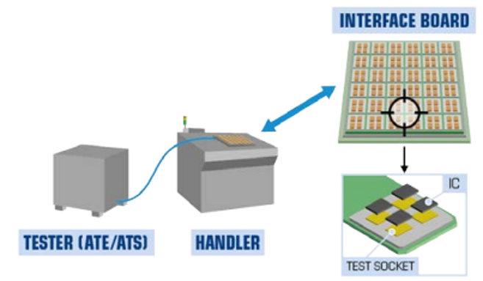
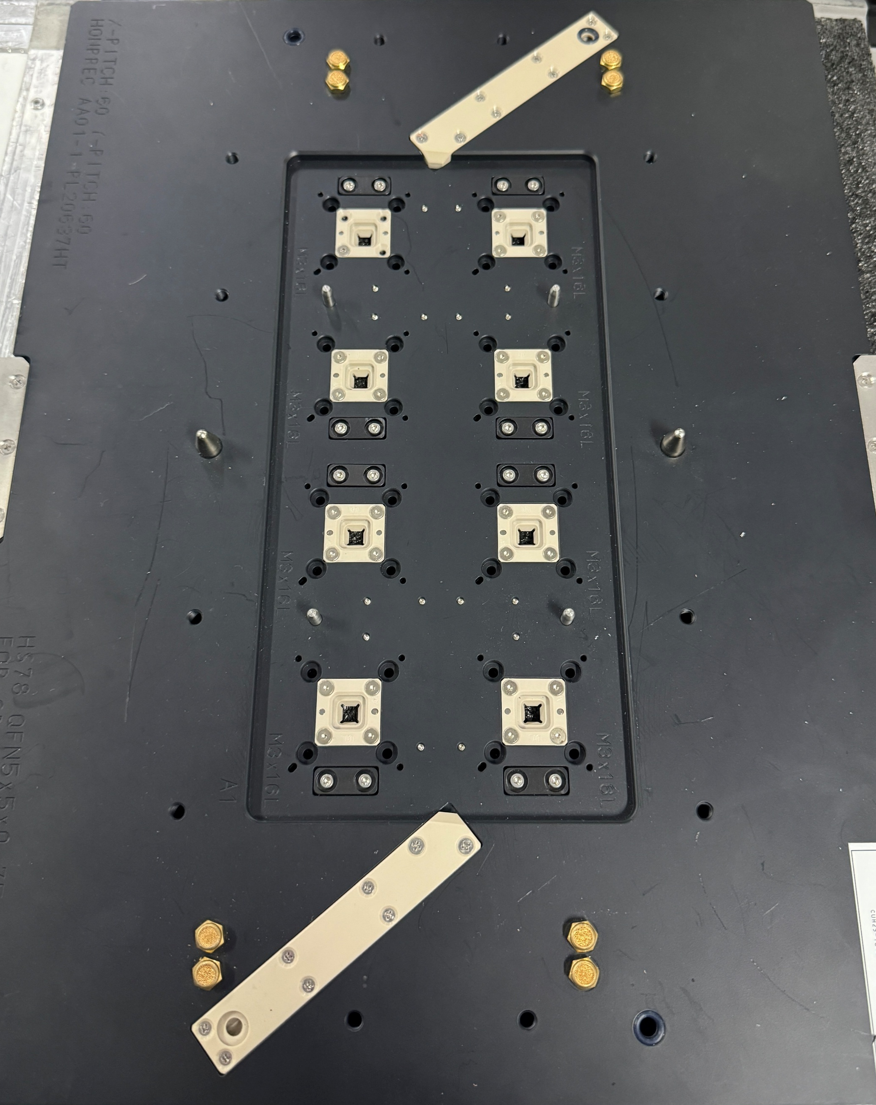
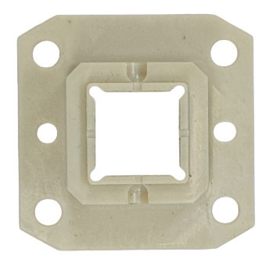
Background
As a semiconductor leader, Analog Devices (ADI) relies on the extremely tight tolerances of IC testing jigs, specifically Alignment Plates (ALPL) and Lead Breakers. These components are critical for accurately aligning the Contact Pins between the Handler and Tester
Alignment Plate (ALPL)
CUH Board
on top of interface board
Testing Component
Notes:
ในฐานะผู้นำด้านอุตสาหกรรมเซมิคอนดักเตอร์ Analog Devices (ADI) จำเป็นต้องอาศัยอุปกรณ์จับยึดสำหรับทดสอบ IC (IC Testing Jigs) ที่มีค่าพิกัดความเผื่อ (Tolerances) ที่เข้มงวดและแม่นยำสูงมาก โดยเฉพาะอย่างยิ่ง แผ่นจัดตำแหน่ง (Alignment Plates - ALPL) และ Lead Breakers
ส่วนประกอบเหล่านี้มีความสำคัญอย่างยิ่งในการจัดตำแหน่ง Contact Pins ระหว่างเครื่อง Handler และเครื่อง Tester ให้มีความแม่นยำ

Slide 5


Even micron-level deviations can cause pin misalignment, leading to mechanical wear and yield drops. Therefore, continuous dimensional inspection (IPM) is essential to proactively prevent process bottlenecks, sustain high production yields, and minimize equipment downtime.
ALPL
Test Pass
IC
Test Failed
Test Failed
No Contact
No Contact
Contact
Pins
Tester
Within Tolerance
Undersized
Oversized
Notes:
แม้จะมีความคลาดเคลื่อนเพียงระดับไมครอน ก็อาจทำให้พินจัดเรียงผิดตำแหน่ง ซึ่งนำไปสู่การสึกหรอของชิ้นส่วนกลไกและทำให้ผลผลิตลดลง (Yield Drops)
ดังนั้น การตรวจสอบขนาดและมิติอย่างต่อเนื่อง (Dimensional Inspection - IPM) จึงเป็นสิ่งจำเป็นอย่างยิ่ง เพื่อเป็นการป้องกันปัญหาคอขวดในกระบวนการผลิตเชิงรุก รักษาระดับผลผลิตให้สูงอย่างต่อเนื่อง และลดเวลาที่เครื่องจักรต้องหยุดทำงาน (Downtime) ให้เหลือน้อยที่สุด

Slide 6
Problem Statement (2 pages)
Hardware x 1 page
Software x 1 page
Notes:
ในฐานะผู้นำด้านอุตสาหกรรมเซมิคอนดักเตอร์ Analog Devices (ADI) จำเป็นต้องอาศัยอุปกรณ์จับยึดสำหรับทดสอบ IC (IC Testing Jigs) ที่มีค่าพิกัดความเผื่อ (Tolerances) ที่เข้มงวดและแม่นยำสูงมาก โดยเฉพาะอย่างยิ่ง แผ่นจัดตำแหน่ง (Alignment Plates - ALPL) และ Lead Breakers
ส่วนประกอบเหล่านี้มีความสำคัญอย่างยิ่งในการจัดตำแหน่ง Contact Pins ระหว่างเครื่อง Handler และเครื่อง Tester ให้มีความแม่นยำ

Slide 7
Problem Statement (2 pages)
Hardware x 1 page
Software x 1 page
Notes:
ในฐานะผู้นำด้านอุตสาหกรรมเซมิคอนดักเตอร์ Analog Devices (ADI) จำเป็นต้องอาศัยอุปกรณ์จับยึดสำหรับทดสอบ IC (IC Testing Jigs) ที่มีค่าพิกัดความเผื่อ (Tolerances) ที่เข้มงวดและแม่นยำสูงมาก โดยเฉพาะอย่างยิ่ง แผ่นจัดตำแหน่ง (Alignment Plates - ALPL) และ Lead Breakers
ส่วนประกอบเหล่านี้มีความสำคัญอย่างยิ่งในการจัดตำแหน่ง Contact Pins ระหว่างเครื่อง Handler และเครื่อง Tester ให้มีความแม่นยำ

Slide 8





Problem Statements
Data Management & Reliability
Current ALPL data collection using Excel is manual, unstandardized, and prone to human error.
Records in separate Excel sheets
1
Unstandardized Excel Format
Missing Column Headers
Split by part size (e.g. HT9046, MX9046) with no standardized
format.
A
B
C
D
E
F
G
1
หมายเลข
X
Y
X3.00-Y3.05
ALPL specifications are not centrally stored
2
2
3.090
3.097
FAIL
SAWN
Need to search or ask operator at the PM Kit room.
3
3
3.076
3.103
FAIL
SAWN
4
4
3.054
3.068
FAIL
SAWN
Data access depends on operator
5
4
3.063
3.088
FAIL
SAWN
No direct or immediate access.
6
6
3.090
3.117
FAIL
SAWN
‹ › ···
ALPL Dual AE04 3.5x3.75
ALPL HT 6X6
HT 6X6 DEMPLE
ALPL HT DUAL 3.5X3.75
No timestamp or operator identity
Inconsistent Sheet Naming (No Standardized Format)
When a result is questioned, root cause cannot be traced.
2
Inconsistent Result Entries
Manual recording causes frequent human error
Result entries do not always match the measured values.
4.050
4.036
GOOD
Result recorded as FAIL
even though the value
is within range
4.049
4.056
FAIL
700 / 1,978 parts
4.044
4.049
GOOD
4.133
4.160
FAIL
35.39%
incorrect Result entries
4.152
4.167
FAIL
Result recorded as FAIL
even though the value
is within range
4.057
4.060
FAIL
Based on HT9046 / HT9046MX Excel log review
Notes:
Recreated from the image supplied by the user. Values and wording follow that image; the logo and five icons are cropped from it.

Slide 9
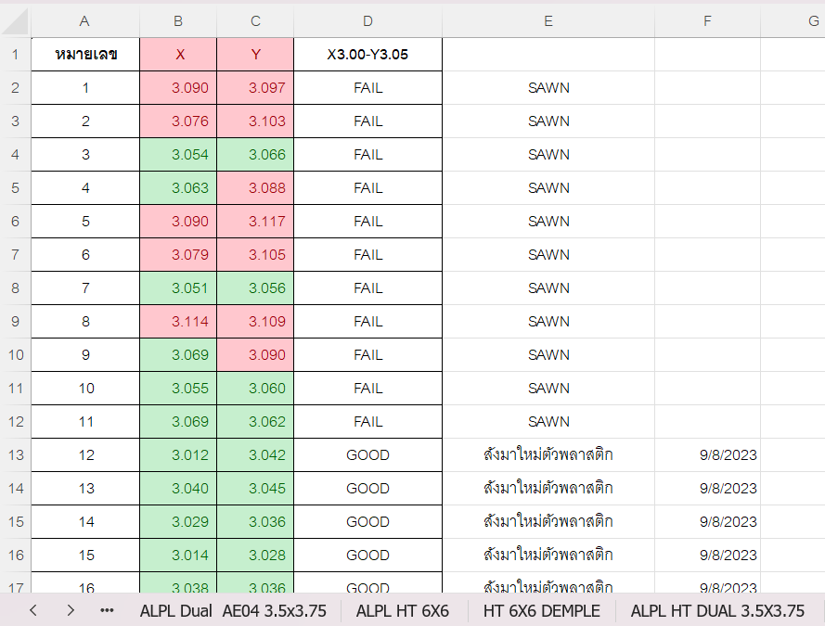
Problem Statements
Missing Column Headers
Data Management
Operator records are kept in Excel, split into separate sheets by part size — HT9046 and MX9046 alone span up to x sheets
ALPL specifications are not centrally stored anywhere
Accessing ALPL data requires contacting the Operator at the PM Kit room; no direct/immediate access
No record of measurement time or operator identity — when a result is questioned, root cause cannot be traced
Sheet Naming — No Standardized Format

Slide 10
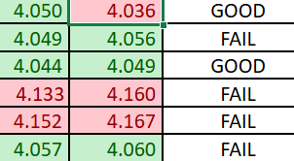
Problem Statements
Data Reliability
ALPL measurements are still recorded manually, causing frequent human error
a survey of the HT9046/HT9046MX Excel logs found
had incorrect Result entries, or
700 out of 1,978 parts
35.39%
The result is in the range but operator record it fail or out of range but record it good

Slide 11
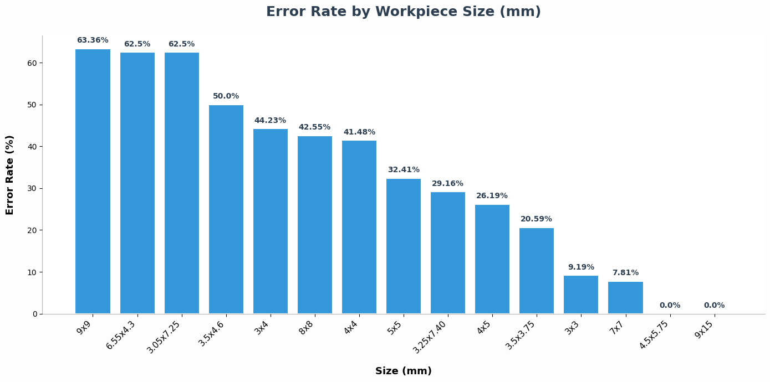

Slide 12
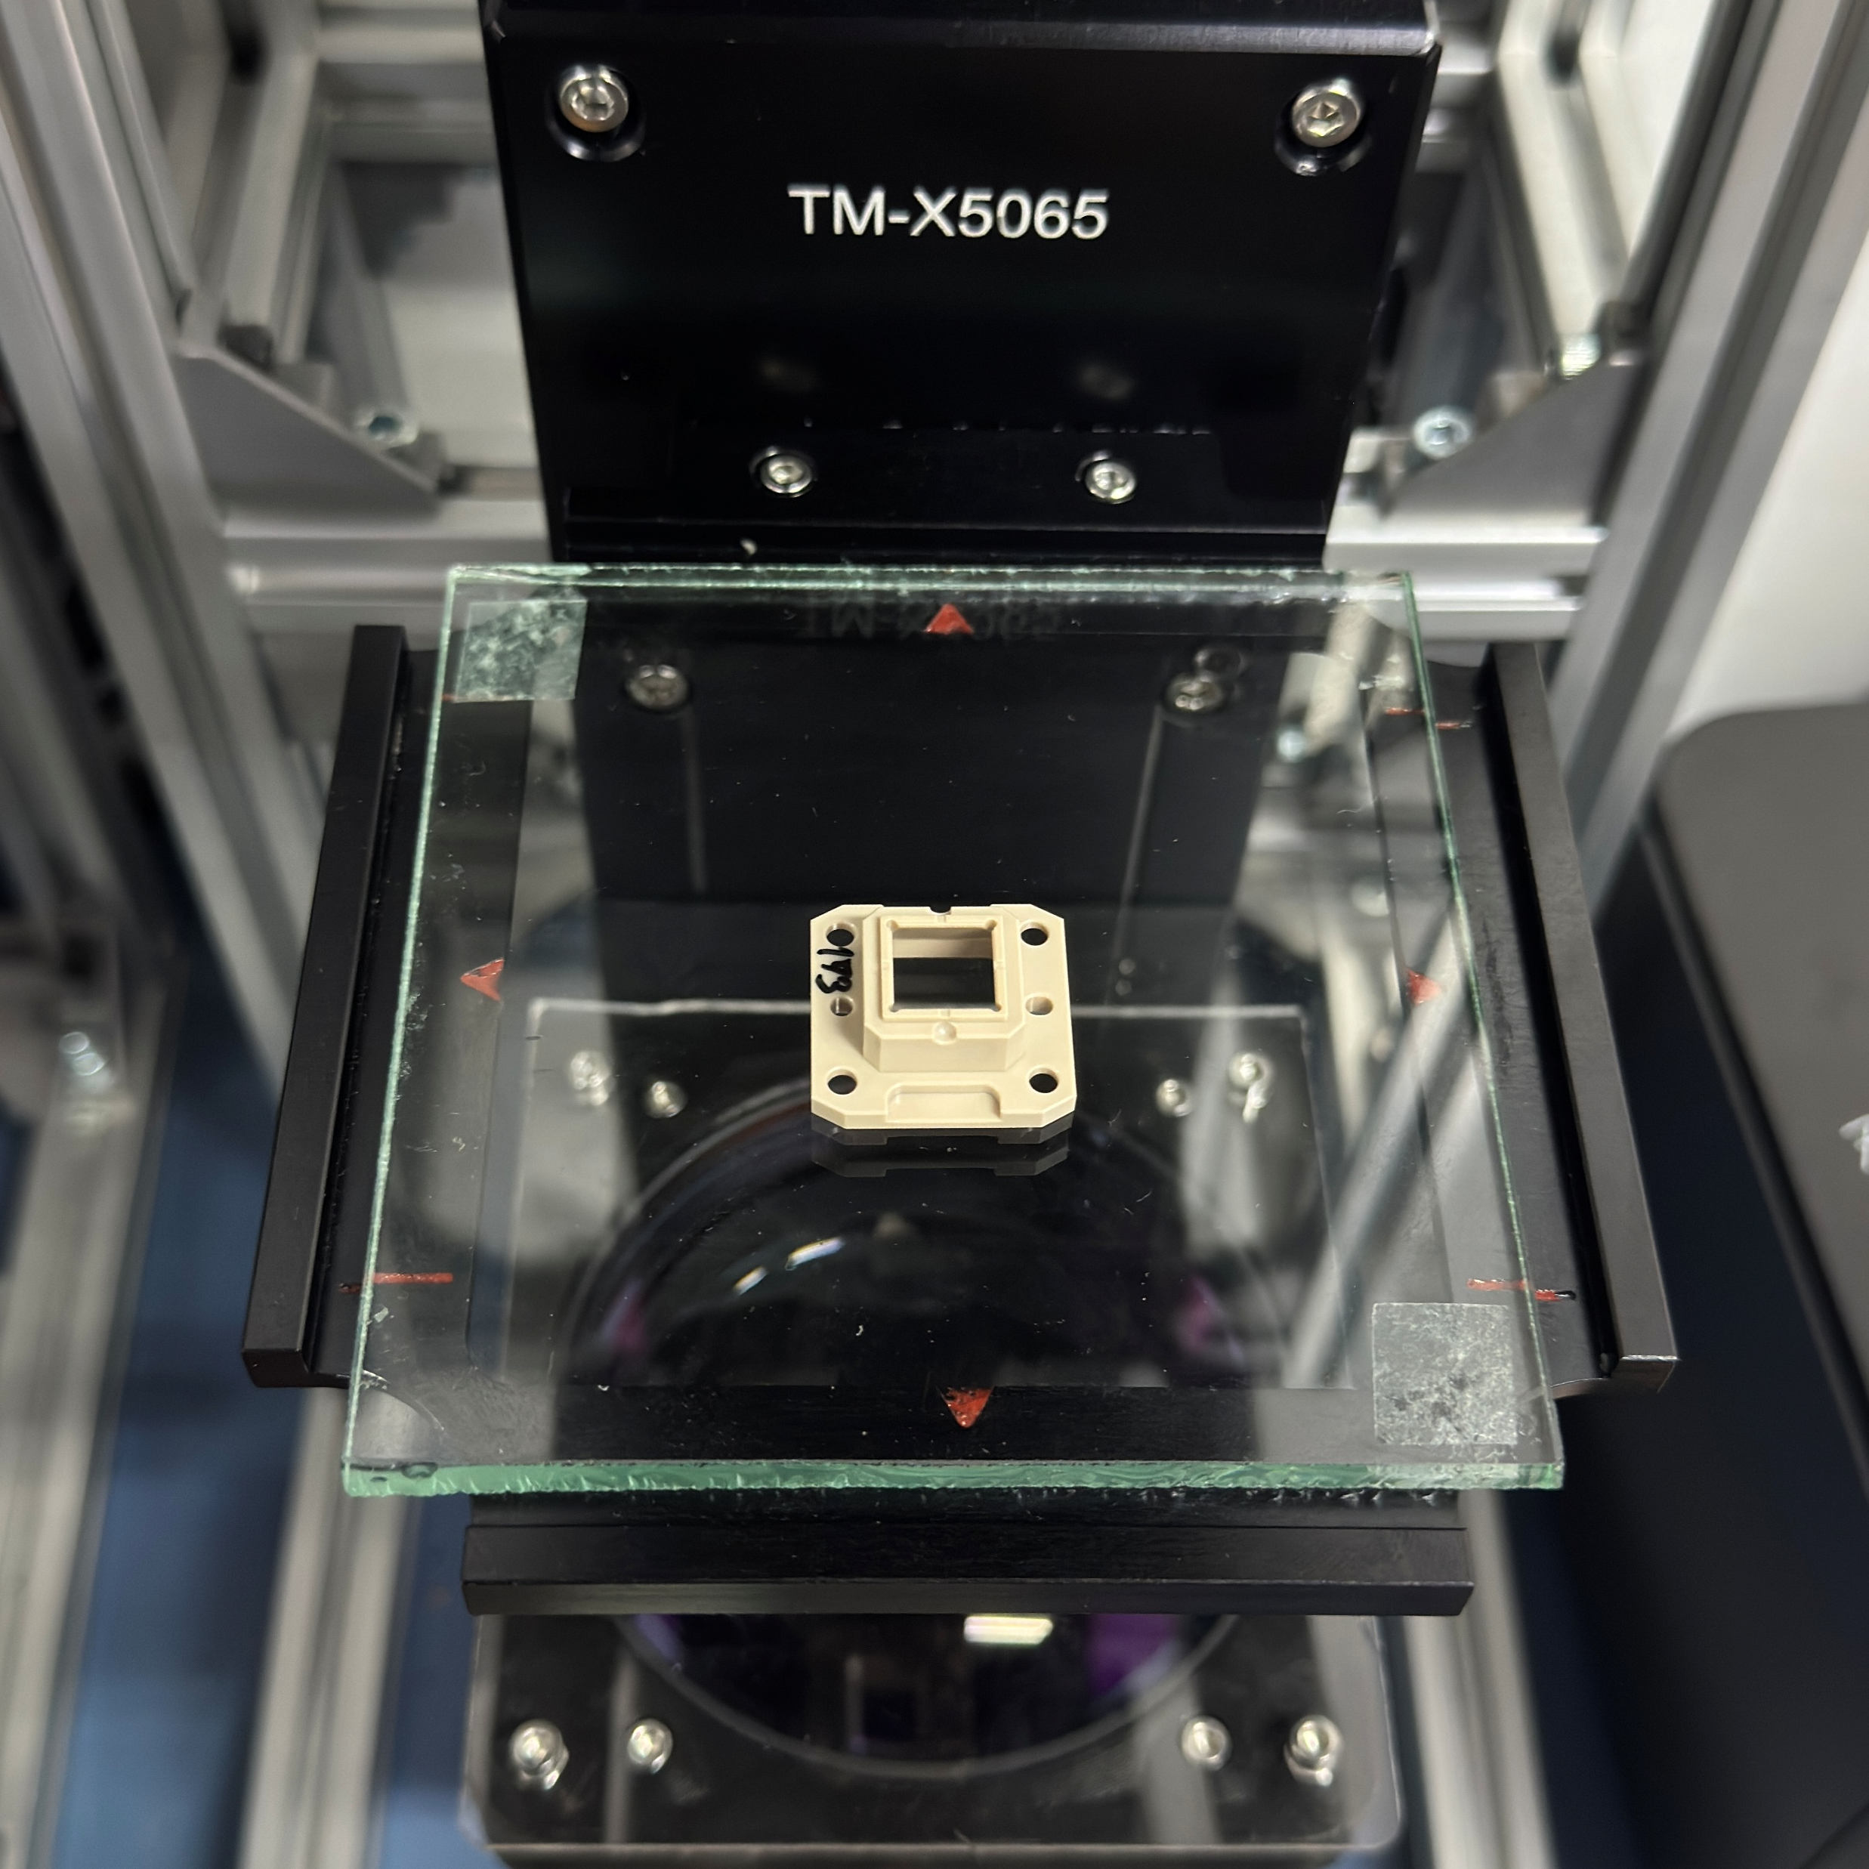
Problem Statements
Instability in Part Alignment
Lack of Fixturing Mechanism: The workpiece is currently placed directly on bare glass without a securing jig, meaning the placement angle depends entirely on the operator's manual handling.
Inconsistent Measurements: The physical shape of the workpiece makes it difficult to lay perfectly flat, introducing a slight tilt that causes measurement deviations when the exact same part is measured multiple times.
Inconsistent Cycle Time: Because alignment must be done manually, the processing time per unit varies significantly based on individual operator proficiency.
Notes:
ความไม่เสถียรในการจัดตำแหน่งชิ้นงาน
กระบวนการป้อนชิ้นงานด้วยมือในปัจจุบันมีปัจจัยทางกายภาพที่ส่งผลกระทบเชิงลบต่อความสม่ำเสมอในการวัด
ขาดกลไกยึดจับชิ้นงาน (Fixturing Mechanism): ในปัจจุบัน ชิ้นงานจะถูกวางลงบนพื้นผิวกระจกโดยตรงโดยไม่มีอุปกรณ์จับยึด (Jig) เพื่อกำหนดตำแหน่ง ส่งผลให้มุมและตำแหน่งในการวางขึ้นอยู่กับทักษะและการจัดการของผู้ปฏิบัติงานในแต่ละรอบการทำงานโดยสิ้นเชิง

Slide 13
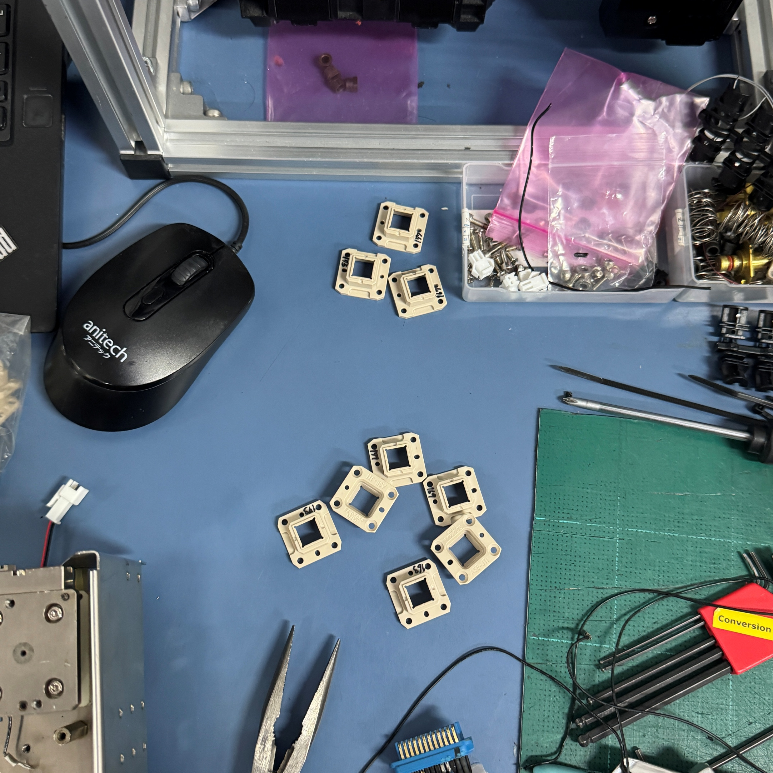
Problem Statements
Risks in Manual Defect Sorting
Manual sorting of parts post-measurement introduces a significant risk of operators confusing and mixing up Good and NG units.
No Physical Enforcement: The current process relies entirely on the operator's visual judgment and manual handling. There is no mechanical interlock or physical barrier to actively prevent the mixing of acceptable (Good) and defective (NG) units.
Risk of Sorting Errors: This lack of system control introduces a significant risk of operators confusing and misplacing parts immediately post-measurement.
Severe Business Impact: If an NG part mistakenly slips into the actual testing line, even a micron-level dimensional deviation can lead to contact pin misalignment, resulting in unexpected yield drops or mechanical wear.
Notes:
ความเสี่ยงในการคัดแยกชิ้นส่วนชำรุดด้วยมือ
การคัดแยกชิ้นส่วนด้วยมือหลังการวัดขนาดก่อให้เกิดความเสี่ยงอย่างมากที่ผู้ปฏิบัติงานจะสับสนและสลับชิ้นส่วนที่ดีและชิ้นส่วนที่ไม่ได้มาตรฐาน
ไม่มีระบบบังคับควบคุมทางกายภาพ: กระบวนการในปัจจุบันขึ้นอยู่กับการใช้สายตาตัดสินและการจัดการด้วยมือของผู้ปฏิบัติงานเพียงอย่างเดียว โดยไม่มีกลไกล็อกป้องกัน (mechanical interlock) หรือสิ่งกีดขวางทางกายภาพที่จะช่วยป้องกันไม่ให้ชิ้นงานที่ผ่านเกณฑ์ (Good) และชิ้นงานที่ไม่ได้มาตรฐาน (NG) ปะปนกัน

Slide 14
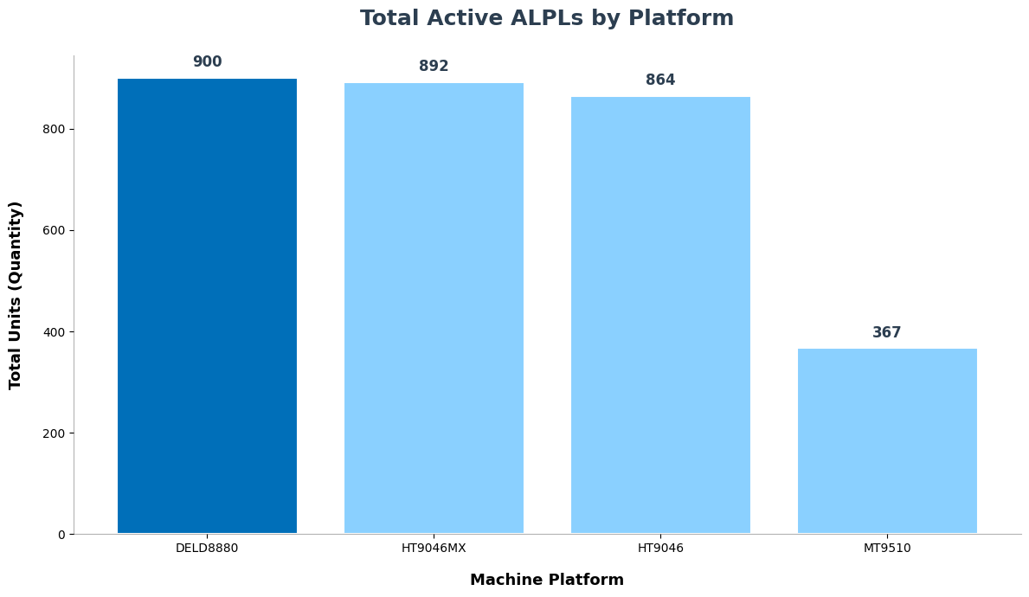
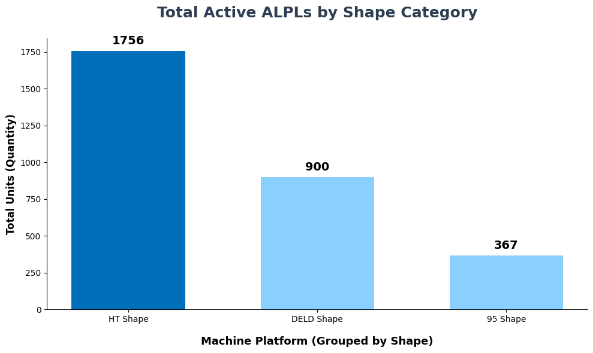
Quantity of ALPLs
DELD8880 has the highest quantity of ALPLs (900 units) from total unit of all machine
HT Shape has the highest quantity among all categories (1,756 units), representing nearly half of the total ALPLs
By Machine Platform
By Shape

Slide 15
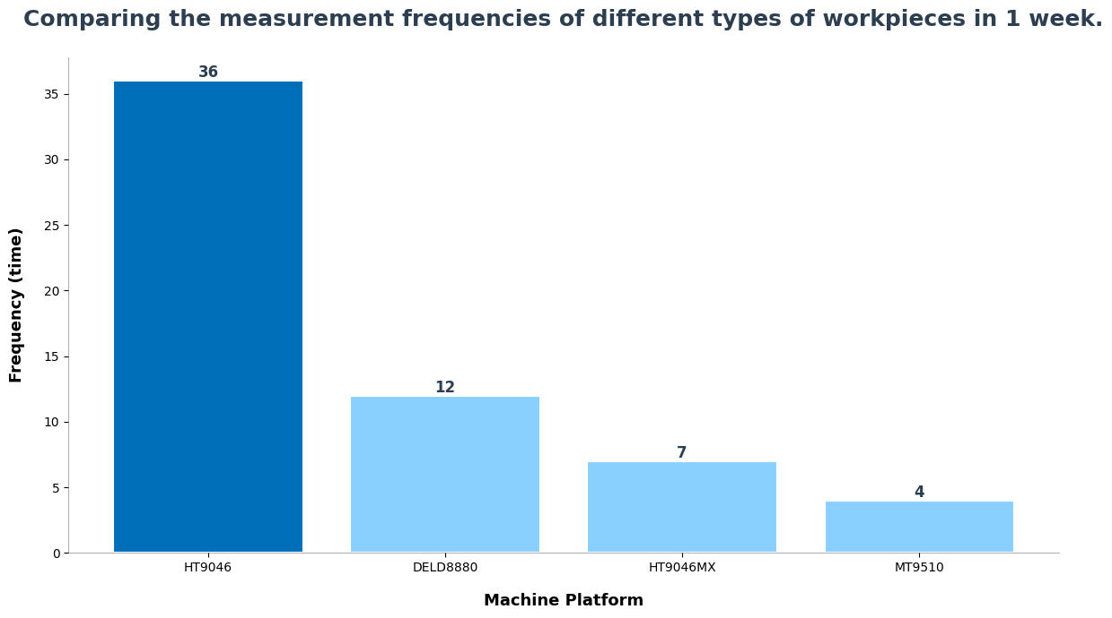
Measurement Frequency
HT9046 has the highest measurement frequency (36 times/week), exceeding all other platforms combined
making it the priority focus for system development.

Slide 16
Scope (1 page)
Topic of scope selection
Highest measurement frequency
Largest population
Broadest impact
Notes:
ในฐานะผู้นำด้านอุตสาหกรรมเซมิคอนดักเตอร์ Analog Devices (ADI) จำเป็นต้องอาศัยอุปกรณ์จับยึดสำหรับทดสอบ IC (IC Testing Jigs) ที่มีค่าพิกัดความเผื่อ (Tolerances) ที่เข้มงวดและแม่นยำสูงมาก โดยเฉพาะอย่างยิ่ง แผ่นจัดตำแหน่ง (Alignment Plates - ALPL) และ Lead Breakers
ส่วนประกอบเหล่านี้มีความสำคัญอย่างยิ่งในการจัดตำแหน่ง Contact Pins ระหว่างเครื่อง Handler และเครื่อง Tester ให้มีความแม่นยำ

Slide 17
Scope
An end-to-end automated inspection system for the Keyence TM-X5065, encompassing both hardware fixture control and a centralized database management system.
Target Scope: Alignment Plates (ALPL) focusing specifically on the HT Shape.
Selection Criteria:
  Highest Measurement Frequency: The HT9046 platform requires measurements up to 36 times per week, making it the highest priority.
  Largest Population: The HT Shape accounts for 1,756 units, representing nearly 58% of the total ALPL inventory.
  Broadest Impact: Developing the system for the HT Shape ensures operational compatibility across both the HT9046 and HT9046MX platforms.
Notes:
โครงการนี้มุ่งเน้นไปที่ ALPL (รุ่น HT Shape) ซึ่งใช้งานบนแพลตฟอร์ม HT9046 และ HT9046MX โดยได้รับการคัดเลือกด้วยเหตุผลดังต่อไปนี้:
มีความถี่ในการวัดสูงสุด: HT9046 ต้องการการวัด IPM ถึง 36 ครั้งต่อสัปดาห์ ซึ่งมากกว่าแพลตฟอร์มอื่นๆ ทั้งหมดรวมกัน จึงถือเป็นภารกิจที่มีความสำคัญสูงสุด
มีจำนวนอุปกรณ์มากที่สุด: ALPL รุ่น HT Shape มีจำนวนรวมทั้งสิ้น 1,756 หน่วย คิดเป็นเกือบครึ่งหนึ่ง (ประมาณ 58%) ของจำนวน ALPL ทั้งหมด 3,023 หน่วยจากทุกแพลตฟอร์ม
สร้างผลกระทบในวงกว้างที่สุด: รุ่น HT Shape ถูกใช้งานร่วมกันทั้งในแพลตฟอร์ม HT9046 และ HT9046MX ดังนั้นแนวทางแก้ไขนี้จึงก่อให้เกิดประโยชน์ต่อแพลตฟอร์มการผลิตทั้งสองแห่งไปพร้อมกัน

Slide 18
Goal Statement & Success Criteria (1 page)
Goal Statement: To design and implement a Semi-Automated Fixture & Sorting System integrated with a centralized database, eliminating manual workpiece loading and Excel transcription to improve measurement accuracy and eliminate human error.
Success Criteria:
  Data Integrity (Software): Achieve a 0% manual entry error rate by extracting measurement values directly into the database.
  Standardized Database (Software): Enable full traceability and automated trend analysis through a structured, centrally stored database.
  Sorting Error (Hardware): Ensure a 100% accurate sorting mechanism with zero mix-ups between Good and NG parts.
  Repeatability (Hardware): Confirm a statistically significant reduction in Appraiser Variation through MSA testing.
  Cycle Time (System): Reduce overall operation time by $\ge$ 20% compared to the standard manual baseline of 2 minutes and 55 seconds (per 8 parts).
  No Damage (Hardware): Guarantee zero physical damage to ceramic or sensitive components during the automated handling and sorting process.
Notes:
ในฐานะผู้นำด้านอุตสาหกรรมเซมิคอนดักเตอร์ Analog Devices (ADI) จำเป็นต้องอาศัยอุปกรณ์จับยึดสำหรับทดสอบ IC (IC Testing Jigs) ที่มีค่าพิกัดความเผื่อ (Tolerances) ที่เข้มงวดและแม่นยำสูงมาก โดยเฉพาะอย่างยิ่ง แผ่นจัดตำแหน่ง (Alignment Plates - ALPL) และ Lead Breakers
ส่วนประกอบเหล่านี้มีความสำคัญอย่างยิ่งในการจัดตำแหน่ง Contact Pins ระหว่างเครื่อง Handler และเครื่อง Tester ให้มีความแม่นยำ

Slide 19
Problem Statements
To design and implement a Semi-Automated Fixture & Sorting System integrated with a centralized database, eliminating manual workpiece loading and Excel transcription to improve measurement accuracy and eliminate human error.
Goal Statement
Data Integrity (Software): Achieve a 0% manual entry error rate by extracting measurement values directly into the database.
Standardized Database (Software): Enable full traceability and automated trend analysis through a structured, centrally stored database.
Cycle Time: ≥ 20% reduction compared to original baseline 2 min 55 sec (8 pieces)
Sorting Error: No NG parts in Accept Area or Good parts in Reject Area
Repeatability: Reduced Appraiser Variation (from MSA) compared to the original system
No Damage: Zero part damage from the align/transition/sort processes
Notes:
ออกแบบและสร้างระบบจับยึดและคัดแยกชิ้นงานกึ่งอัตโนมัติเพื่อติดตั้งร่วมกับเครื่องวัด Keyence TM-X5065 ที่มีอยู่เดิม โดยเข้ามาแทนที่ขั้นตอนการจับยึดชิ้นงานด้วยมือบนพื้นผิวแก้วโดยตรง (ไม่ใช้จิ๊ก) และการคัดแยกชิ้นงานที่มีตำหนิด้วยสายตา ซึ่งจะช่วยให้กระบวนการ ALPL IPM มีความแม่นยำสูงขึ้น ให้ผลลัพธ์ที่สม่ำเสมอ และลดการพึ่งพาการตัดสินใจของมนุษย์
Cycle Time: ลดลงอย่างน้อย 20% เมื่อเทียบกับค่าพื้นฐานเดิมที่ 2 นาที 55 วินาที (สำหรับชิ้นงาน 8 ชิ้น)
Sorting Error: ไม่พบชิ้นงานเสีย (NG) ในโซนชิ้นงานผ่านเกณฑ์ (Accept Area) หรือชิ้นงานดีในโซนชิ้นงานไม่ผ่านเกณฑ์ (Reject Area)
Repeatability: ความแปรปรวนที่เกิดจากผู้ตรวจสอบ (Appraiser Variation ตามผลการวิเคราะห์ MSA) ลดลงเมื่อเทียบกับระบบเดิม
Deliverable: โมดูลฮาร์ดแวร์ที่ใช้งานได้จริง ติดตั้งบนเครื่องจักรพร้อมระบบควบคุมและระบบป้อนกลับ (Control & Feedback)
No Damage: ไม่เกิดความเสียหายต่อชิ้นงานจากกระบวนการจัดตำแหน่ง (align) การเคลื่อนย้าย/ส่งผ่าน (transition) หรือการคัดแยก (sort)

Slide 20
Project Milestones
Phase 1
Phase 2
Phase 3
Phase 4
Study & Design
Procurement & Fabrication
Integration & Testing
Finalization & Documentation
Goal : Define project requirements and complete full system design before moving into production
Goal : Source all materials and build both hardware and software systems ready for integration
Goal : Integrate all systems and validate performance to meet quality standards before handover
Goal : Close out the project with complete documentation and a smooth handover to end users
Conduct research, define scope, and prepare all necessary project documents.
Develop mechanical and software
designs from conceptual stage through to detailed design.
Prepare BOM, place orders, and track procurement and fabrication of all components.
Assemble hardware systems (frame, modules , sensors) and develop UI dashboard and database software.
Perform system integration and verify functionality through Functional Test and Dry Run.
Evaluate overall Performance, Quality, and Reliability of the complete system.
Prepare manual, evaluate KPIs, conduct user training, and complete handover.
Compile Final Report and deliver project presentation.

Slide 21
As-is (7 page)
Important of ALPL
Current Process
Pos-Con
Notes:
ในฐานะผู้นำด้านอุตสาหกรรมเซมิคอนดักเตอร์ Analog Devices (ADI) จำเป็นต้องอาศัยอุปกรณ์จับยึดสำหรับทดสอบ IC (IC Testing Jigs) ที่มีค่าพิกัดความเผื่อ (Tolerances) ที่เข้มงวดและแม่นยำสูงมาก โดยเฉพาะอย่างยิ่ง แผ่นจัดตำแหน่ง (Alignment Plates - ALPL) และ Lead Breakers
ส่วนประกอบเหล่านี้มีความสำคัญอย่างยิ่งในการจัดตำแหน่ง Contact Pins ระหว่างเครื่อง Handler และเครื่อง Tester ให้มีความแม่นยำ

Slide 22
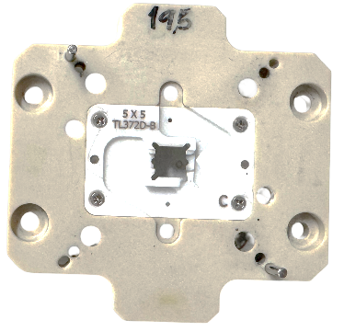
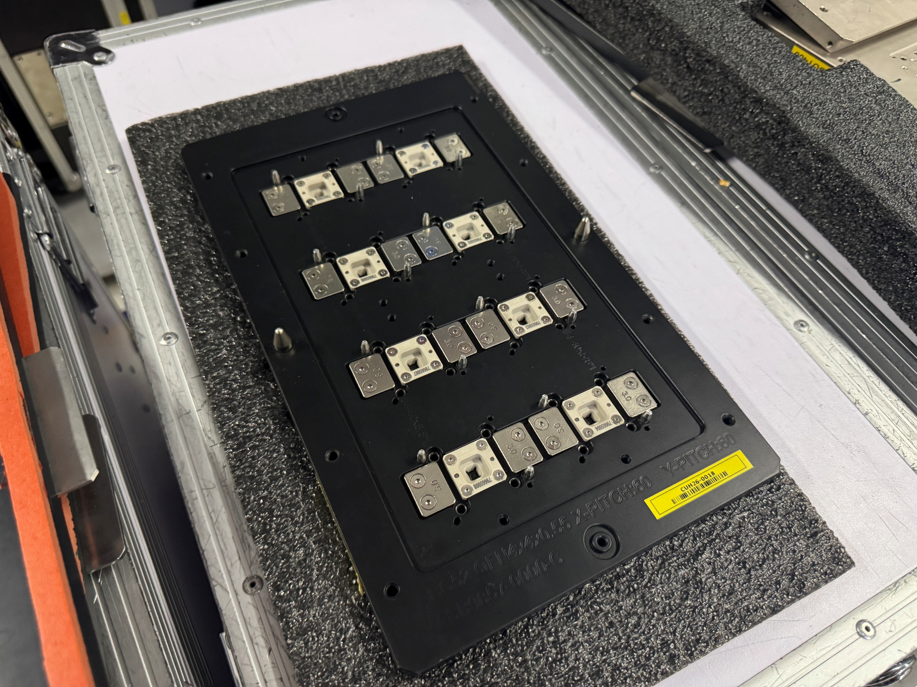
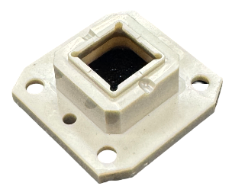
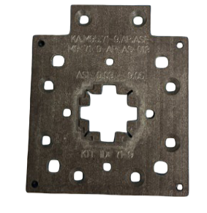
Alignment Plate (ALPL)
The ALPL acts as a high-precision guide that aligns the IC package perfectly with the contact pins during the testing cycle.
Notes:
ALPL ช่วยจัดตำแหน่ง IC package ให้ตรงกับพินสัมผัสได้อย่างสมบูรณ์แบบในระหว่างรอบการทดสอบ

Slide 23
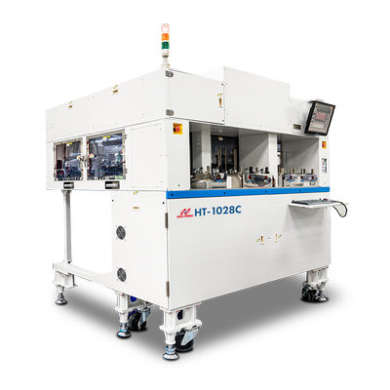
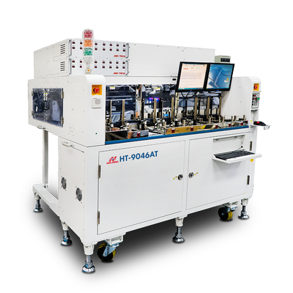
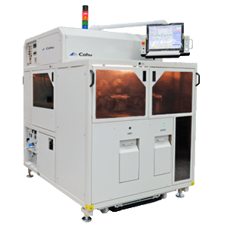
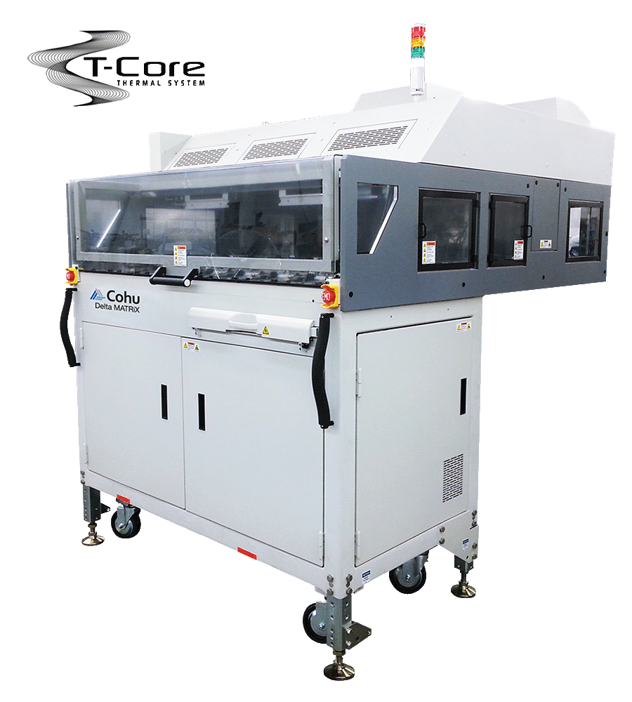
Machine Platforms & ALPL Diversity:
Our production line operates with four main types of machine platforms that require consistent Inspection and Preventive Maintenance (IPM) for their testing jigs:
  Hontech HT9046
  Hontech HT9046MX
  Multitest 9510 (MT9510)
  DELTA MATRIX DELD8880
Hontech HT9046
Hontech HT9046MX
Multitest 9510
Delta Matrix

Slide 24
ALPL Distribution Across Machine Platforms
Machine | Shape | Total ALPLs
HT9046 | HT | 864
HT9046MX | HT | 892
MT9510 | 95 | 367
DELD8880 | DELD | 900
Total |  | 3023
Reference: Based on the PM Kit Database used for production planning (Excludes Spare Parts).

Slide 25
Classification by Physical Shape:
Classification by Physical Shape:
When evaluating the physical geometry of the ALPLs across these four platforms, they can be categorized into three distinct shape designs:
  HT Shape: (Used for HT9046 and HT9046MX)
  DELD Shape: (Used for DELTA DELD8880)
  95 Shape: (Used for MT9510)
20 mm
50 mm
43 mm
20 mm
50 mm
48 mm
HT Shape
DELD Shape
95 Shape

Slide 26
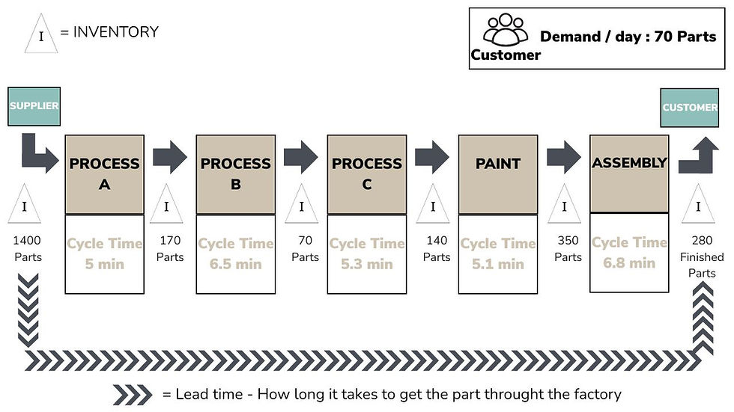
Current Process (4 page)
Add Process flow
Notes:
ในฐานะผู้นำด้านอุตสาหกรรมเซมิคอนดักเตอร์ Analog Devices (ADI) จำเป็นต้องอาศัยอุปกรณ์จับยึดสำหรับทดสอบ IC (IC Testing Jigs) ที่มีค่าพิกัดความเผื่อ (Tolerances) ที่เข้มงวดและแม่นยำสูงมาก โดยเฉพาะอย่างยิ่ง แผ่นจัดตำแหน่ง (Alignment Plates - ALPL) และ Lead Breakers
ส่วนประกอบเหล่านี้มีความสำคัญอย่างยิ่งในการจัดตำแหน่ง Contact Pins ระหว่างเครื่อง Handler และเครื่อง Tester ให้มีความแม่นยำ

Slide 27
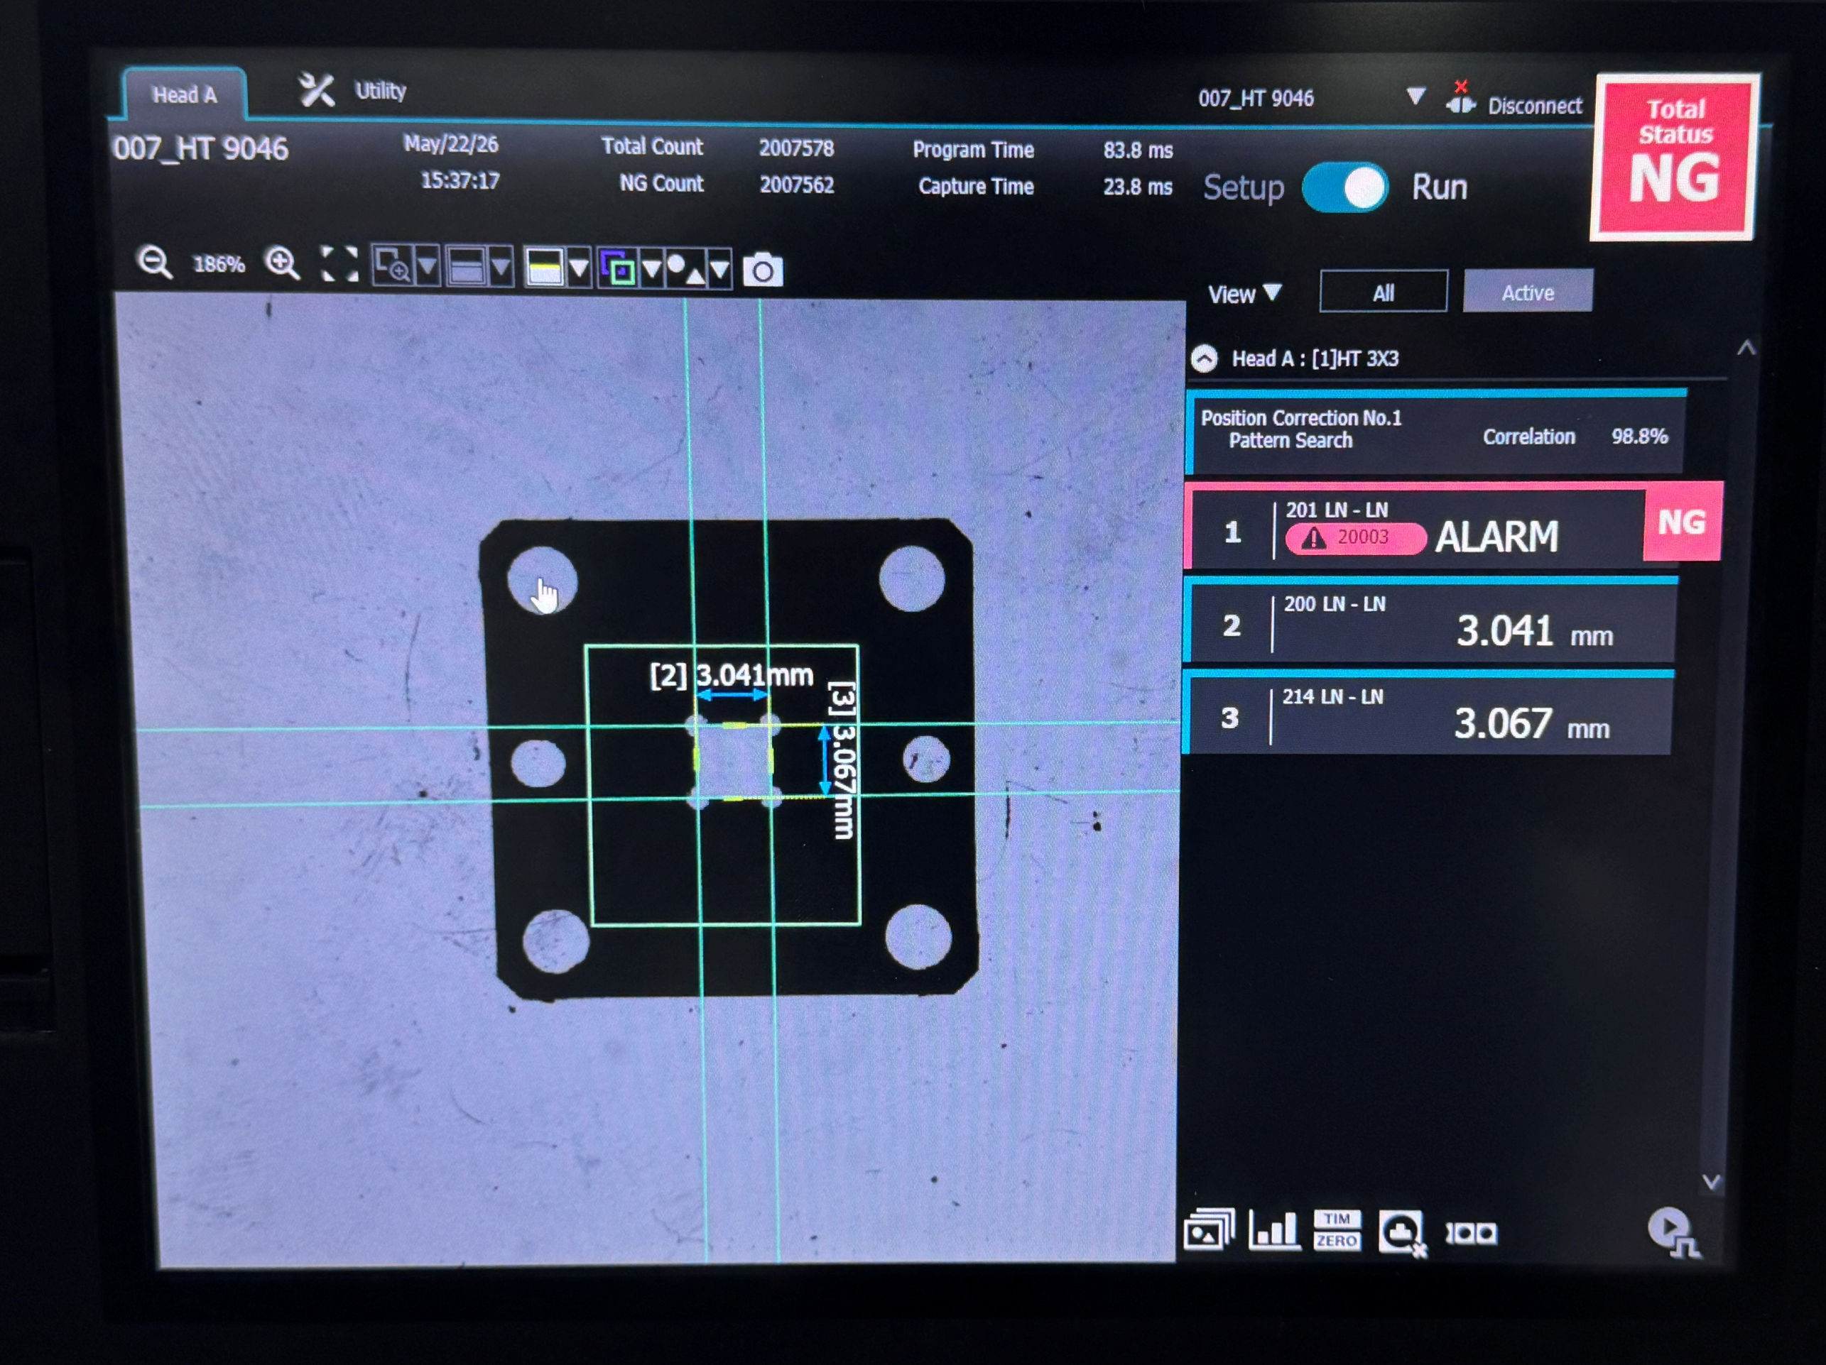
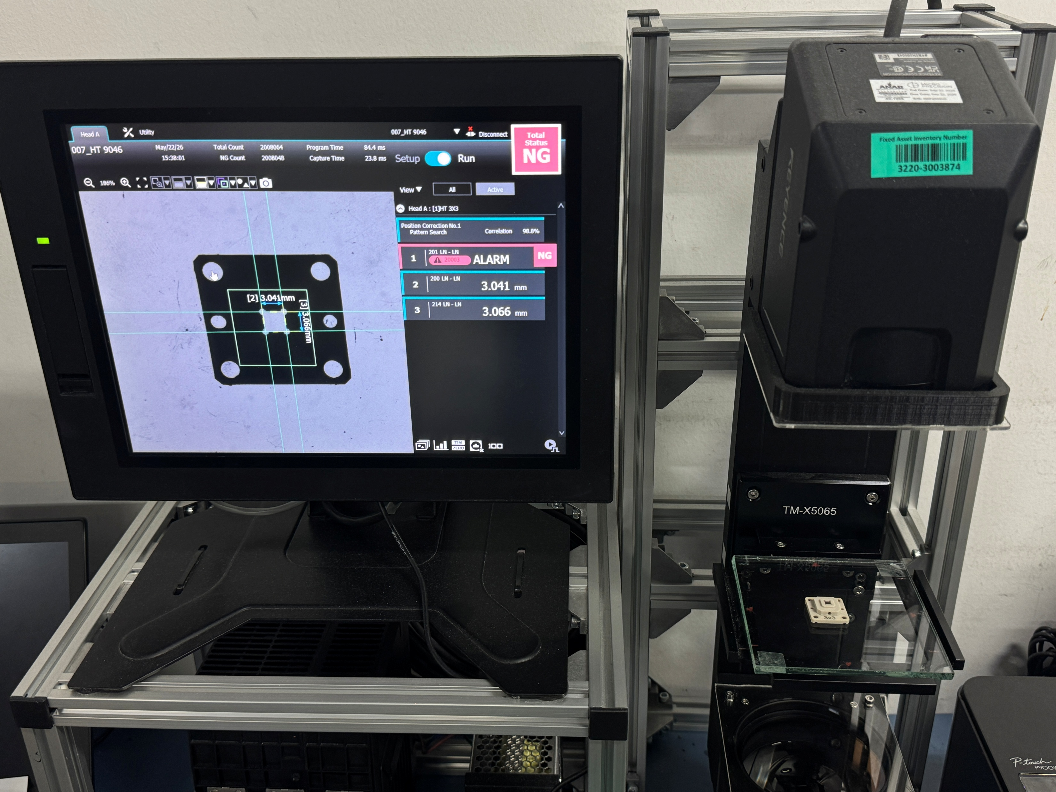
Current Process
Keyence TM-X5065
In Process, currently performed for ALPL in the PM Kit room utilizes the Keyence TM-X5065 camera as the primary tool.
Notes:
กระบวนการบำรุงรักษาในระหว่างการผลิต (IPM) สำหรับ ALPL และ Lead Breaker ซึ่งปัจจุบันดำเนินการในห้อง PM Kit นั้น ใช้กล้อง Keyence รุ่น TM-X5065 เป็นเครื่องมือหลัก

Slide 28
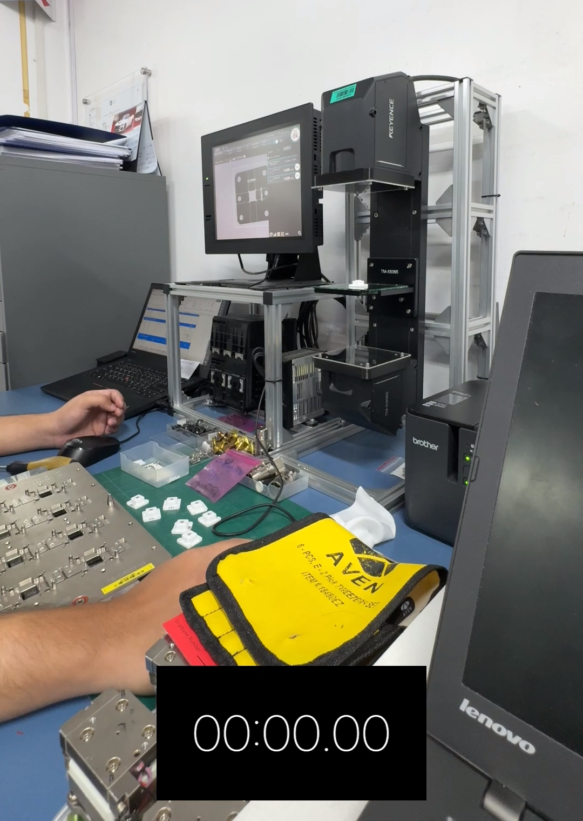
Flow Process
Remove the ALPL from the machine's tool kit
ALPL HT9046
Quantity : 8 pieces
Technician : Srileot, Chanachay
Place the workpiece on the stage glass for measurement preparation
Step (By Part)
align
measure and record
รอทำใหม่
Manually align and position the workpiece
2.95 second
11.93 second
Select the inspection program that matches the specific workpiece model
Total Time
Record the measurement data and sort the parts into Good or Fail categories
2 minute 55 second
Notes:
ถอด ALPL จากชุด Kit ที่มาจากเครื่องจักร
ชิ้นงาน วางบนกระจก เพื่อเตรียมวัด
จัดตำแหน่งชิ้นงาน
เลือกโปรแกรม ที่ตรงกับชิ้นงาน
บันทึกข้อมูล และแยกประเภท Good/Fail

Slide 29
ALPL Inspection Lifecycle
New Part Verification (Incoming Quality Control - IQC)
Action: Check new ALPL part dimensions against blueprints immediately upon receipt.
Approval: Reports are sent to the Equipment Engineer before production release.
16 – 20
parts per batch
Low freq.
per procurement cycle
Inspection & Preventive Maintenance (IPM)
Action: Scheduled routine checks on test kits to monitor wear and ensure precision.
Record: Results are manually logged into each kit's individual history.
8 – 16
parts per day
Daily
ongoing frequency
Notes:
การดำเนินการ: ตรวจสอบขนาดของชิ้นส่วน ALPL ใหม่เทียบกับแบบแปลนทันทีที่ได้รับมอบ
การอนุมัติ: ส่งรายงานให้วิศวกรฝ่ายอุปกรณ์ (Equipment Engineer) พิจารณาก่อนเริ่มกระบวนการผลิต
การดำเนินการ: กำหนดการตรวจสอบชุดทดสอบตามรอบเวลาปกติ เพื่อติดตามสภาพการสึกหรอและรับรองความแม่นยำ
การบันทึกข้อมูล: ผลการตรวจสอบจะถูกบันทึกลงในประวัติการใช้งานของชุดทดสอบแต่ละชุดด้วยตนเอง

Slide 30
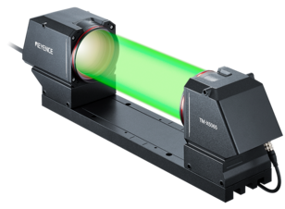
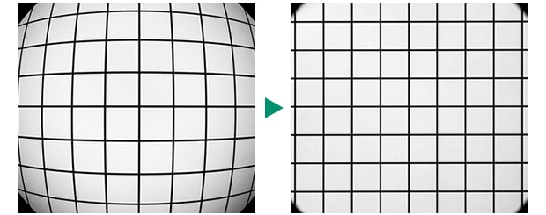
Keyence TM-X5065
A high-speed, micron-level precision 2D measurement system, Uses silhouette-based edge detection via a Telecentric Lens, which eliminates image distortion regardless of the target's placement distance.
Pre-Measurement Setup (Registration):
  Pattern: Registers a Master part's shape for the camera to recognize.
  Search Area: Defines the scanning zone to automatically track and correct target misalignment or rotation.
  Tools & Tolerance: Configures specific measurement points (e.g., distance, diameter) and sets Upper/Lower limits for instant OK/NG judgment.
Communication Ports:
  Ethernet / LAN: TCP/IP network connection used for high-speed transfer of raw data, images, and text commands (PC/PLC integration).
  RS-232C : Standard serial port for basic control commands and short numeric data output.
  Other Interfaces: USB (data transfer), I/O (hardware signals/triggers), and SD Card.
Notes:
1. TM-X คืออะไร?
2D Optical Micrometer: ระบบกล้องวัดขนาด 2 มิติความเร็วสูงและแม่นยำระดับไมครอน
หลักการทำงาน: วัดจาก "เงาตกกระทบ" (Silhouette) ของชิ้นงาน ผ่านเลนส์เทเลเซนตริก (Telecentric Lens) ทำให้ภาพไม่บิดเบี้ยวแม้ระยะการวางจะเปลี่ยนไป
2. การทำงาน (สิ่งที่ต้อง Register ก่อนเริ่มวัด)
Pattern (รูปแบบ): ต้องวางชิ้นงาน Master เป็นต้นแบบให้กล้องจดจำรูปทรง
Search Area (พื้นที่ค้นหา): กำหนดขอบเขตให้กล้องวิ่งหาชิ้นงานอัตโนมัติ (ชดเชยการวางเอียง/คลาดเคลื่อน)
Tools & Tolerance (เครื่องมือและสเปก): กำหนดจุดที่ต้องการวัด (เช่น ระยะห่าง, เส้นผ่านศูนย์กลาง) พร้อมตั้งค่าขีดจำกัด (Upper/Lower) เพื่อให้ระบบตัดสินผลเป็น OK/NG ได้ทันที
3. พอร์ตสื่อสารภายนอก (Communication Ports)
Ethernet / LAN (พอร์ตหลัก): ใช้เชื่อมต่อวงเน็ตเวิร์ก (PC/PLC) สำหรับดึงข้อมูล Raw Data, ไฟล์ภาพ และส่งคำสั่งควบคุมกล้องผ่าน TCP/IP (ความเร็วสูง)
RS-232C (Serial Port): พอร์ตอนุกรมสำหรับรับส่งคำสั่งควบคุม (Control Commands) และดึงค่าผลการวัดตัวเลขแบบสั้น ๆ
พอร์ตสนับสนุน: USB, I/O (รับส่งสัญญาณฮาร์ดแวร์), SD Card

Slide 31
Pos-Cons
Notes:
1. TM-X คืออะไร?
2D Optical Micrometer: ระบบกล้องวัดขนาด 2 มิติความเร็วสูงและแม่นยำระดับไมครอน
หลักการทำงาน: วัดจาก "เงาตกกระทบ" (Silhouette) ของชิ้นงาน ผ่านเลนส์เทเลเซนตริก (Telecentric Lens) ทำให้ภาพไม่บิดเบี้ยวแม้ระยะการวางจะเปลี่ยนไป
2. การทำงาน (สิ่งที่ต้อง Register ก่อนเริ่มวัด)
Pattern (รูปแบบ): ต้องวางชิ้นงาน Master เป็นต้นแบบให้กล้องจดจำรูปทรง
Search Area (พื้นที่ค้นหา): กำหนดขอบเขตให้กล้องวิ่งหาชิ้นงานอัตโนมัติ (ชดเชยการวางเอียง/คลาดเคลื่อน)
Tools & Tolerance (เครื่องมือและสเปก): กำหนดจุดที่ต้องการวัด (เช่น ระยะห่าง, เส้นผ่านศูนย์กลาง) พร้อมตั้งค่าขีดจำกัด (Upper/Lower) เพื่อให้ระบบตัดสินผลเป็น OK/NG ได้ทันที
3. พอร์ตสื่อสารภายนอก (Communication Ports)
Ethernet / LAN (พอร์ตหลัก): ใช้เชื่อมต่อวงเน็ตเวิร์ก (PC/PLC) สำหรับดึงข้อมูล Raw Data, ไฟล์ภาพ และส่งคำสั่งควบคุมกล้องผ่าน TCP/IP (ความเร็วสูง)
RS-232C (Serial Port): พอร์ตอนุกรมสำหรับรับส่งคำสั่งควบคุม (Control Commands) และดึงค่าผลการวัดตัวเลขแบบสั้น ๆ
พอร์ตสนับสนุน: USB, I/O (รับส่งสัญญาณฮาร์ดแวร์), SD Card

Slide 32
Action (4 page)
กระชับ
ไม่ลง technical
Notes:
1. TM-X คืออะไร?
2D Optical Micrometer: ระบบกล้องวัดขนาด 2 มิติความเร็วสูงและแม่นยำระดับไมครอน
หลักการทำงาน: วัดจาก "เงาตกกระทบ" (Silhouette) ของชิ้นงาน ผ่านเลนส์เทเลเซนตริก (Telecentric Lens) ทำให้ภาพไม่บิดเบี้ยวแม้ระยะการวางจะเปลี่ยนไป
2. การทำงาน (สิ่งที่ต้อง Register ก่อนเริ่มวัด)
Pattern (รูปแบบ): ต้องวางชิ้นงาน Master เป็นต้นแบบให้กล้องจดจำรูปทรง
Search Area (พื้นที่ค้นหา): กำหนดขอบเขตให้กล้องวิ่งหาชิ้นงานอัตโนมัติ (ชดเชยการวางเอียง/คลาดเคลื่อน)
Tools & Tolerance (เครื่องมือและสเปก): กำหนดจุดที่ต้องการวัด (เช่น ระยะห่าง, เส้นผ่านศูนย์กลาง) พร้อมตั้งค่าขีดจำกัด (Upper/Lower) เพื่อให้ระบบตัดสินผลเป็น OK/NG ได้ทันที
3. พอร์ตสื่อสารภายนอก (Communication Ports)
Ethernet / LAN (พอร์ตหลัก): ใช้เชื่อมต่อวงเน็ตเวิร์ก (PC/PLC) สำหรับดึงข้อมูล Raw Data, ไฟล์ภาพ และส่งคำสั่งควบคุมกล้องผ่าน TCP/IP (ความเร็วสูง)
RS-232C (Serial Port): พอร์ตอนุกรมสำหรับรับส่งคำสั่งควบคุม (Control Commands) และดึงค่าผลการวัดตัวเลขแบบสั้น ๆ
พอร์ตสนับสนุน: USB, I/O (รับส่งสัญญาณฮาร์ดแวร์), SD Card

Slide 33
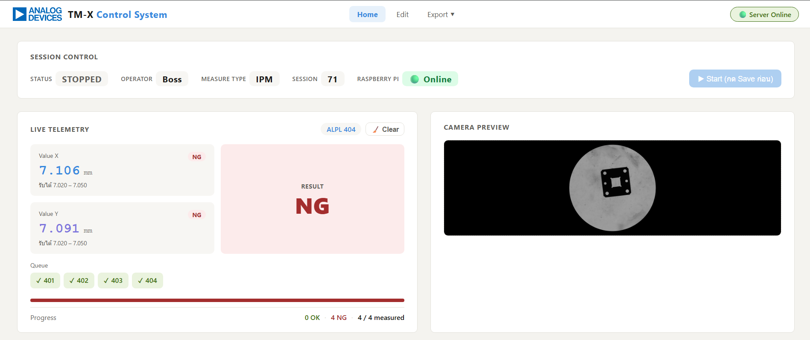
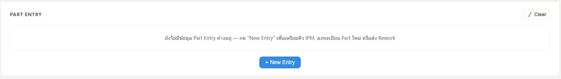
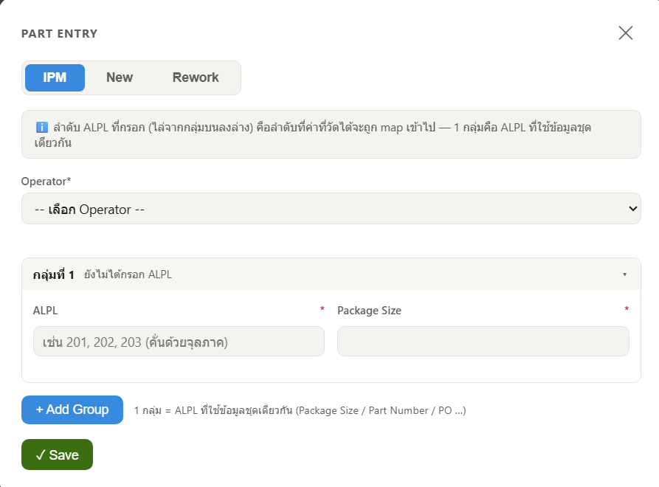
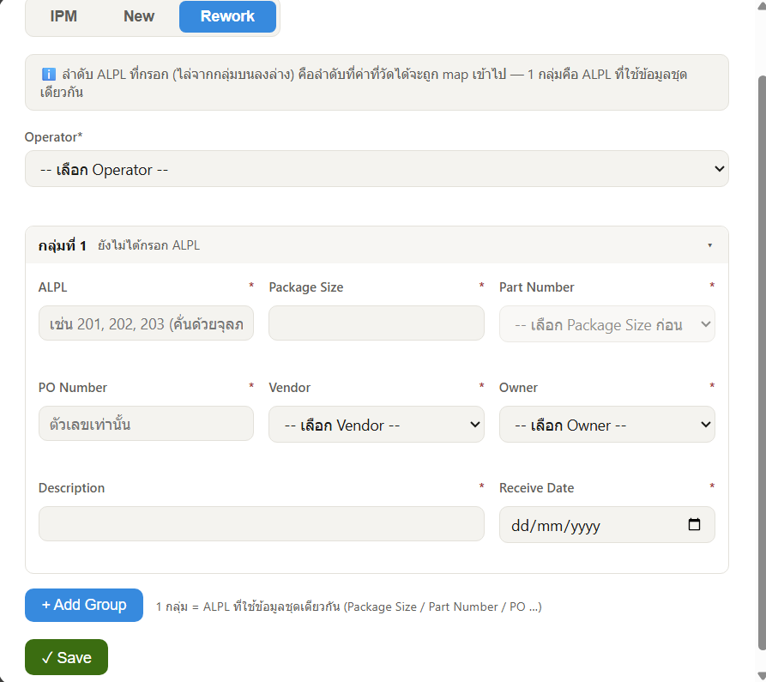
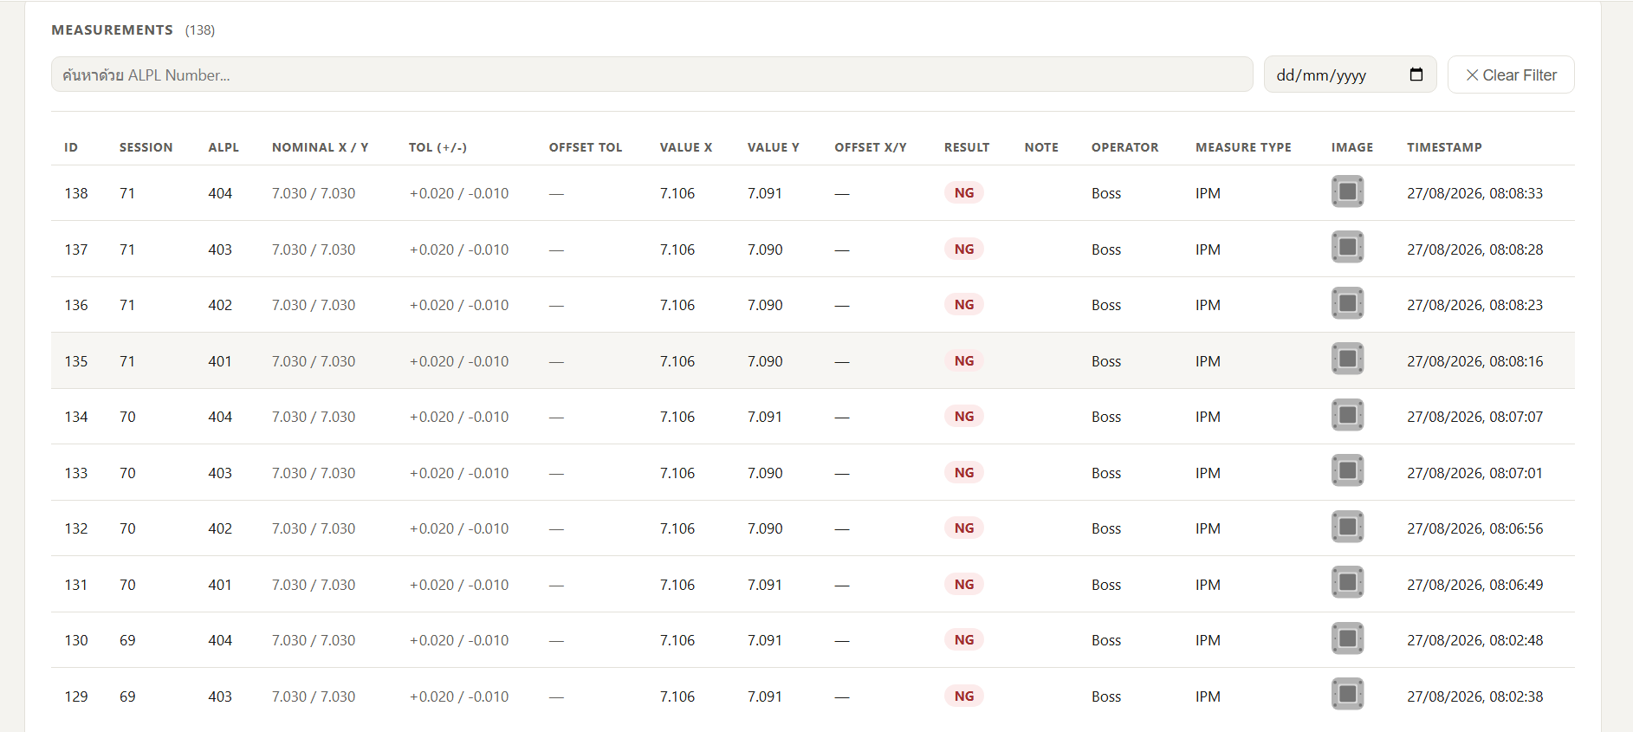
Actions
Web Application
DURING THE RUN
BEFORE RUN
Part Entry
Nothing starts until the parts are entered The queue the operator builds here is what the machine will measure, in that order
Dashboard
One screen while measuring The value, the verdict, the image the camera took, and where the run is in the queue
IPM
New / Rework
Measurement Table
Every reading is kept, not written down Searchable by ALPL and by date, with the image stored beside each row

Slide 34
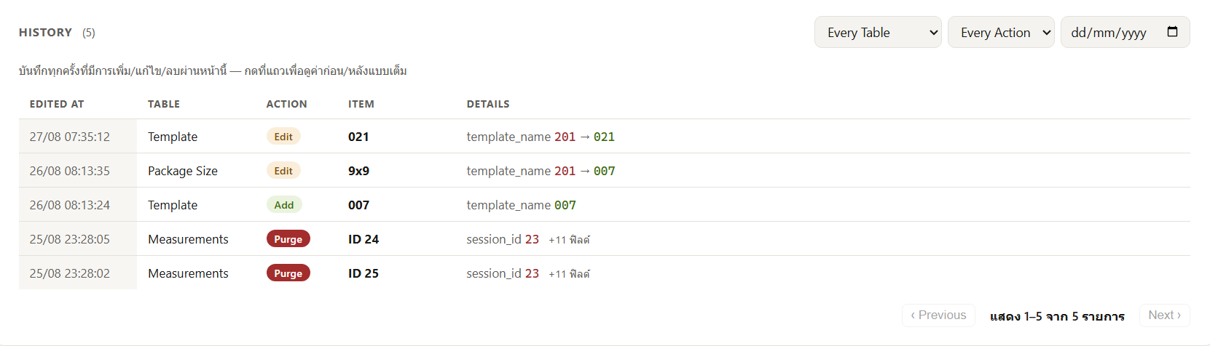
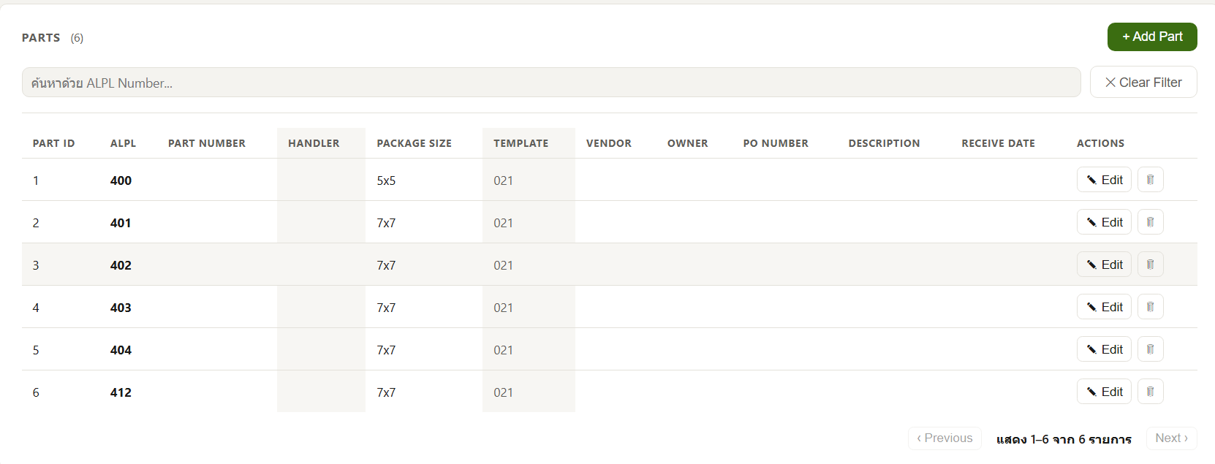
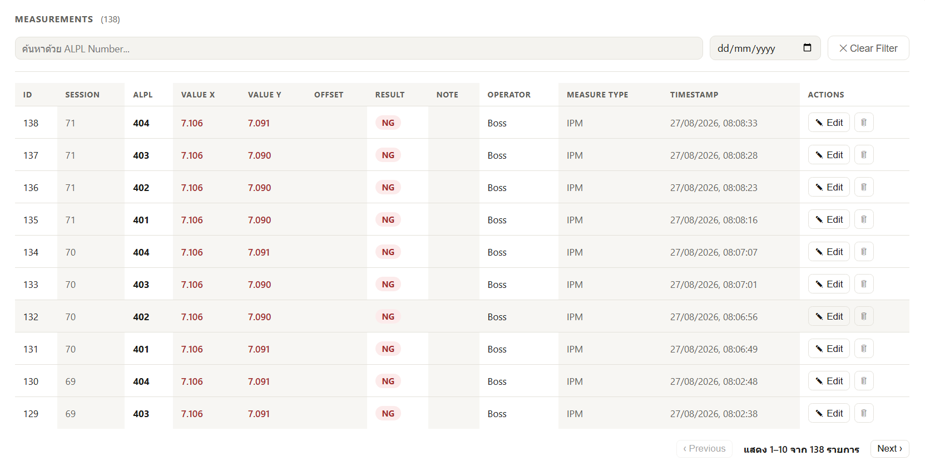
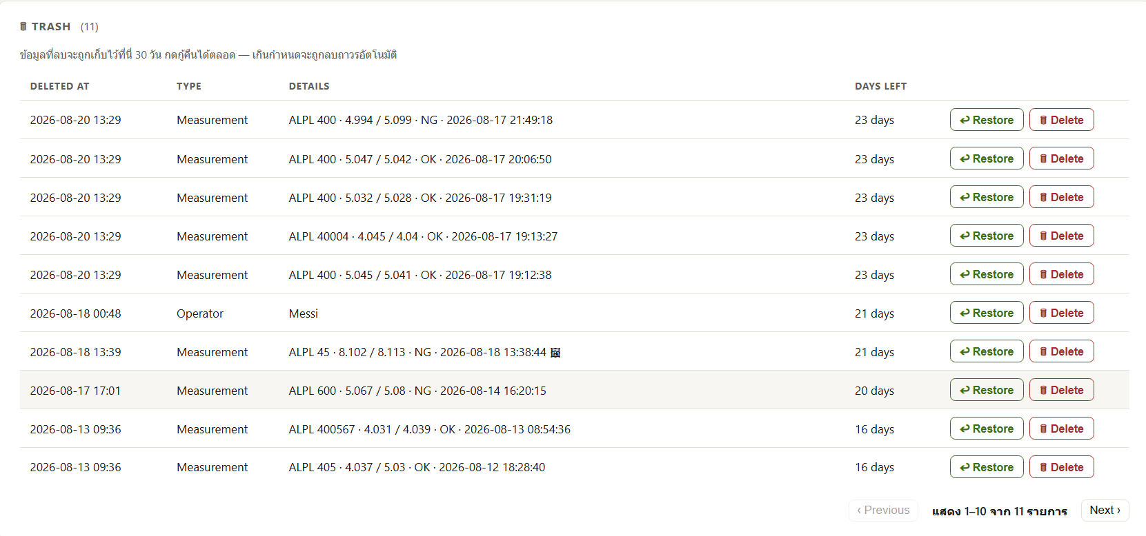
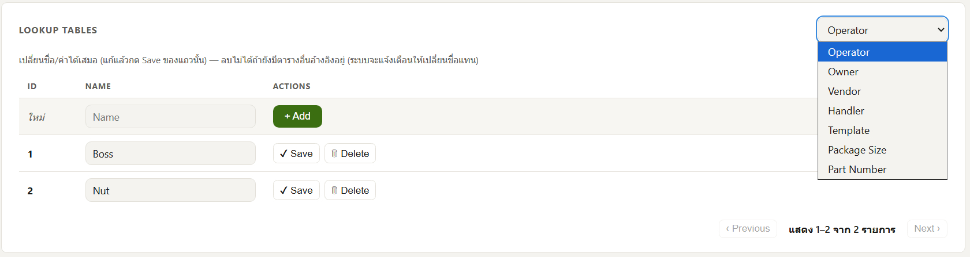
Actions
Web Application
WHAT PROTECTS IT
WHAT CAN BE CHANGE
History Table
Every change is recorded with the value before and after it
Part Table
Measurement Table
Register a new ALPL, or correct the specification it was set up with
The ALPL and the operator can be fixed — the measured values stay locked
Lookup Table
Trash Table
One list per dropdown, edited in one place
Deleted records are not gone — they stay recoverable for 30 days

Slide 35
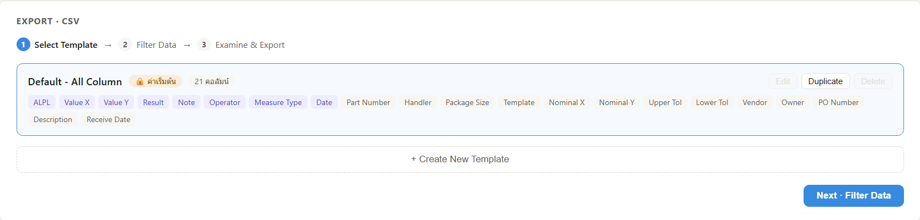
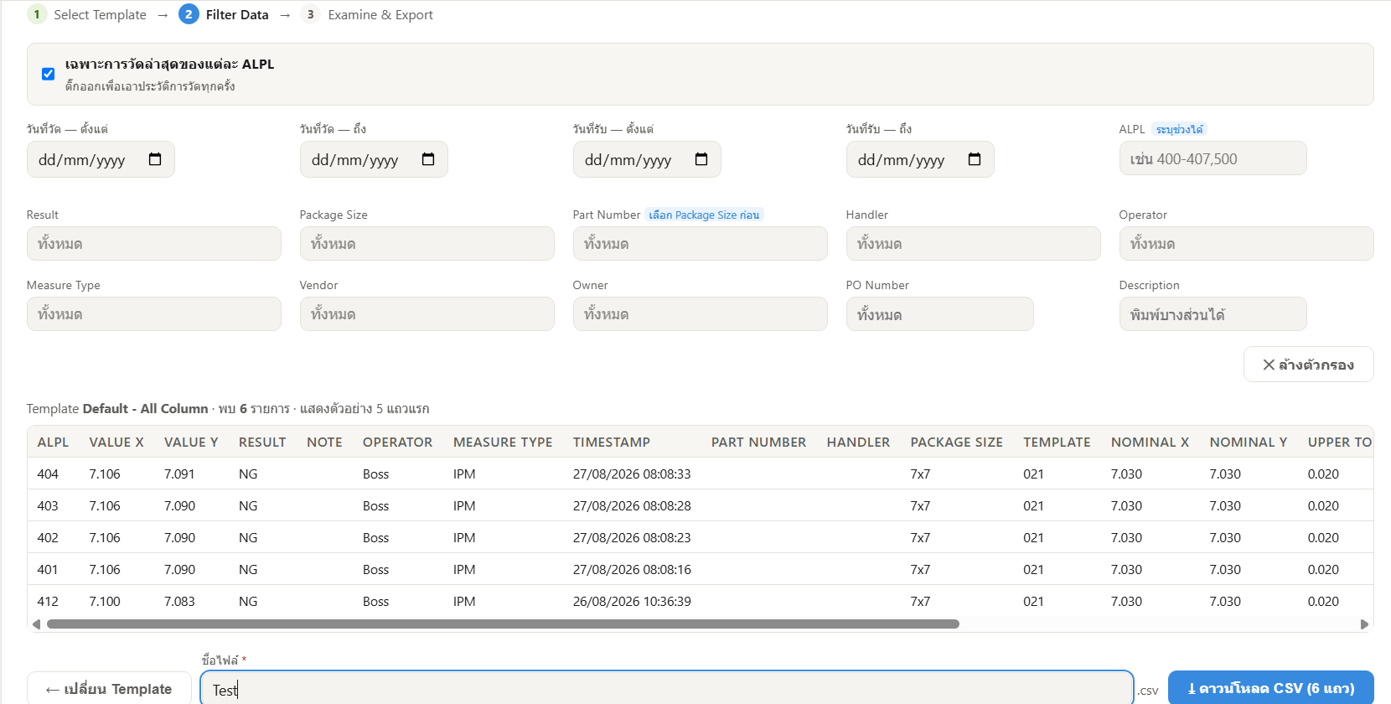
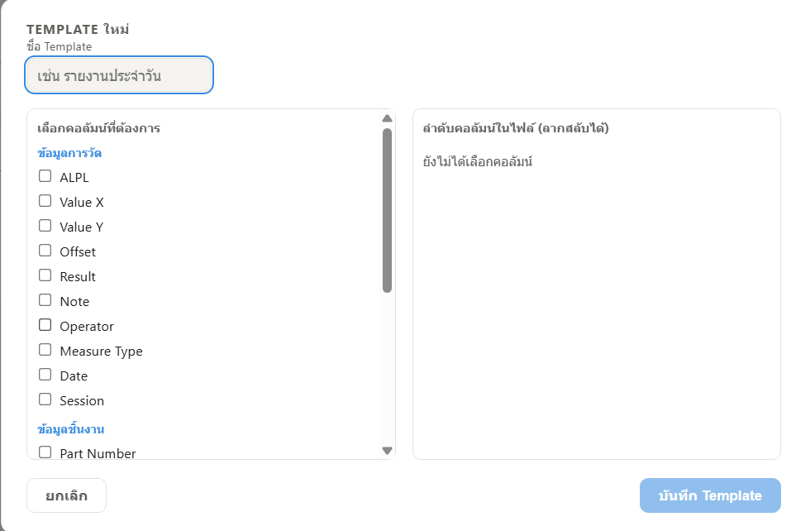
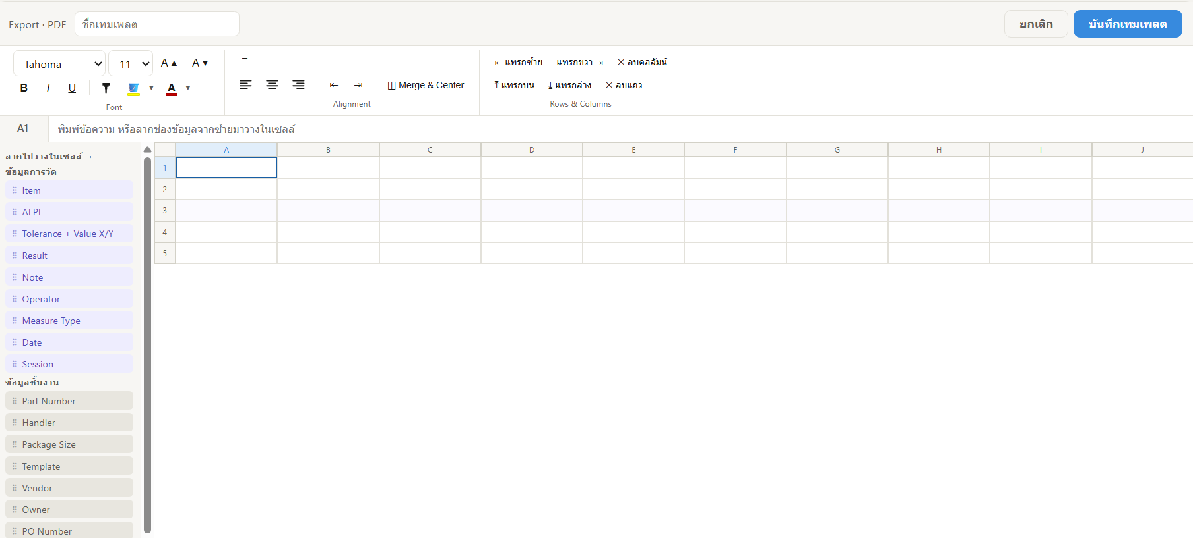
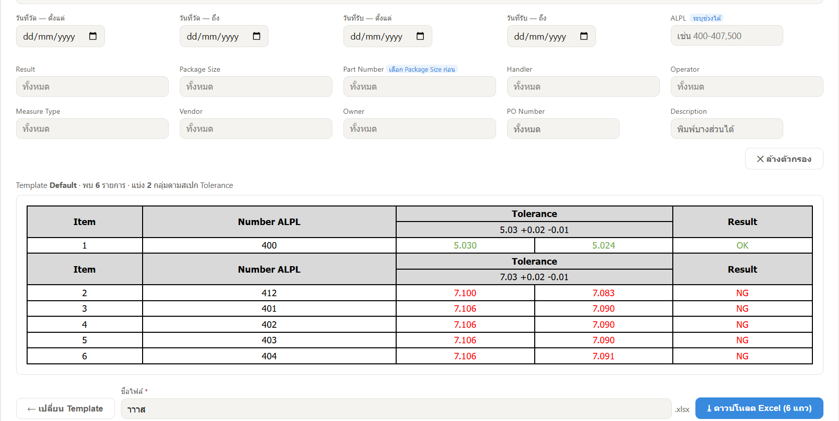
Actions
Web Application
SELECT OR CREATE NEW TEMPLATE
EXAMINE & EXPORT
CSV
CSV
PDF, Excel
PDF, Excel

Slide 36
Actions
Backend (Core Service)
Module | Key Responsibilities | Objective | Status
Measurement Session Control | Receive Start / Stop from the web Send the measurement plan to the Pi Detect when the Pi or the database drops out | Control measurement session in each round | Completed
Validation & Decision | Receive values from the Data Receiver Decide OK / NG | Check that measurement ALPL value is in range | On track
Data Management | Store results in the database, images on disk Edit and delete records Keep deleted records for 30 days Log every change with before / after | To manage the data that send from TM-X and require from user to add edit delete data in database | Completed
Real-Time Monitoring | Push live results to the web over SSE | Real-time update data in Web Application | Completed
Export Data | Export filtered results as CSV, Excel or PDF | In New coming The Operator need to Export data and send to planner | Completed

Slide 37
Actions
Backend (Data Receiver)
Module | Key Responsibilities | Objective | Status
FTP Server | Receive values (.txt) and images (.bmp) from the TM-Xt | Give the TM-X somewhere to send to | Completed
Pair each image with its value | Match image N with line N of the .txt Discard the image and report if no line arrives within 5 s | Make sure every reading carries the image that belongs to it | Completed
Filter invalid data | Treat any of the 8 values below −9000 as a failed measurement Discard the value, delete the image and report it | Keep failed measurements out of the database, so no false NG is ever recorded | Completed
Forward to Core Service | Check a session is running, otherwise discard Post the values, then upload the image | Keep the Core Service the only thing that writes to the database | Completed

Slide 38
Actions
Backend (Image Sever)
Module | Key Responsibilities | Objective | Status
Serve images to Power BI | Return the stored image when a link is clicked Run on its own port (8080) | Let the user view an image from Power BI Dashboard | Completed
Restrict access by IP | Answer the internal subnet only — every other address gets 403 | Limit who can reach the images, since Power BI cannot sign in | Completed
Block path traversal | Resolve every path and reject anything outside the image folder | Stop a crafted URL from reading any file outside the image folder | Completed

Slide 39
Actions
Edge Controller
Module | Key Responsibilities | Objective | Status
Receive commands from Core Service | Receive Start with the plan — ALPL queue · TM-X program · limits Receive Stop / Retry / Accept from the operator | Receive command & measurement plan from Backend to proceed | Completed
Control TM-X Controller (TCP) | Once per session — R0, PW,1,nnn Per piece — MRS, T1, GM,3,0 | Trigger TM-X to send measurement value & image to Backend and get measurement | Completed
Judge and send to MCU | Compare against the limits from the Core Service Send OK / NG to the MCU Confirm the value reached the database before the next piece | MCU will use that result to sort the ALPL by OK/NG | Ontrack
Heartbeat | Send a heartbeat every 2 s | To let the Backend know that Pi still alive | Completed

Slide 40
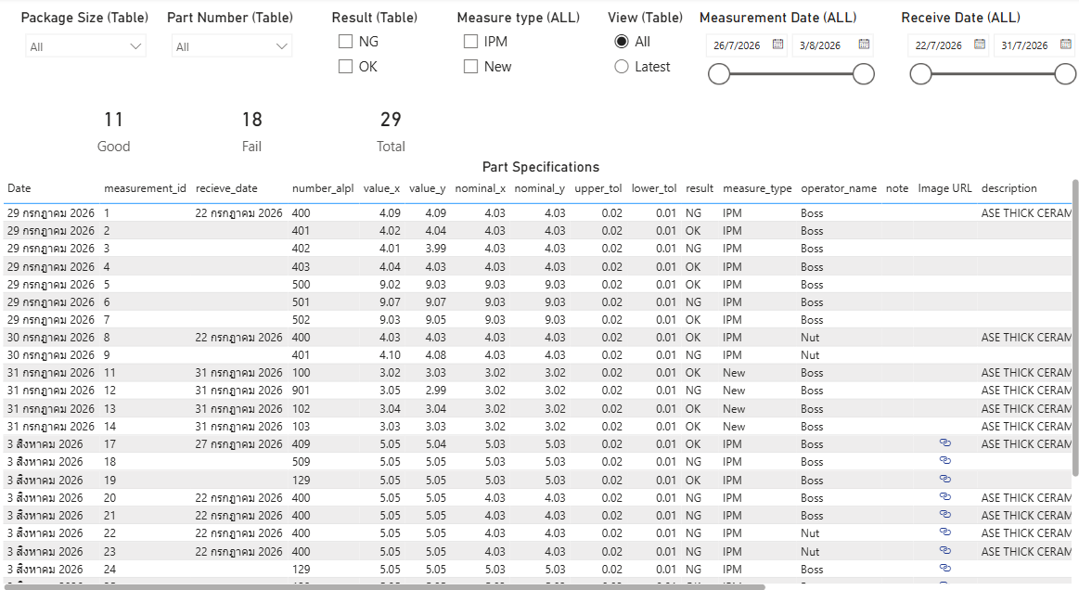
Actions
Power BI Dashboard
Filter
Status : Ontrack
Card
Interactive Filtering: Enables users to narrow down data by specific parameters such as Result (OK/NG), Measure Type, View Mode, and date ranges.
Summary Metrics: Displays real-time overview counts of total, good, and fail measurement records from the table
Detailed Data Table: Presents itemized measurement logs directly queried from the database,
Table
Raw data Page
** Reference from end user requirement **

Slide 41
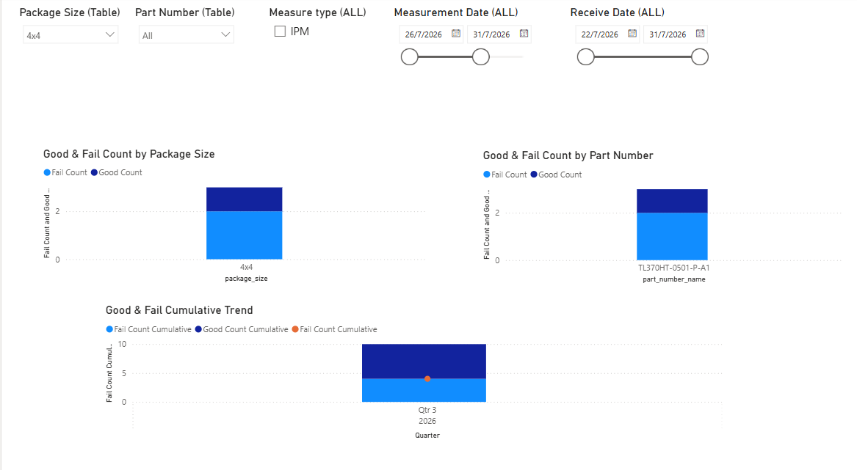
Actions
Power BI Dashboard
Filter
Status : Ontrack
Interactive Filtering: Allows users to filter metrics dynamically by Package Size, Part Number, Measure Type, and Date Ranges.
Visual Analytics: Displays summarized data showing Good/Fail counts by Package Size and Part Number, along with quarterly cumulative yield trend
Summarized Charts
Data Aggregation Page
** Reference from end user requirement **

Slide 42
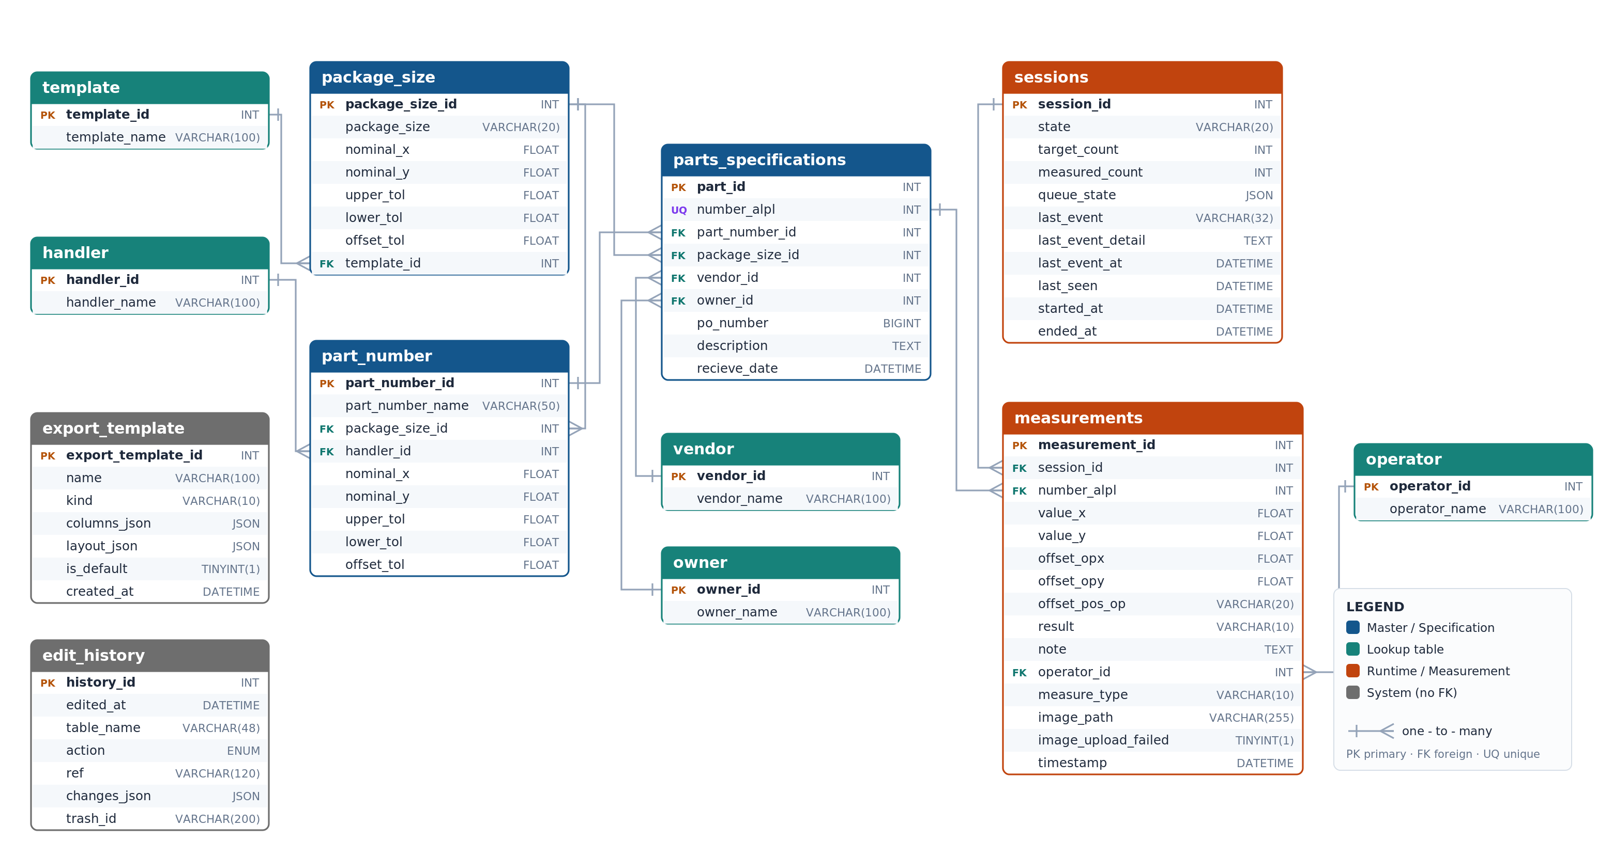
Actions
Database

Slide 43
Concept Design
Problem | Design Condition | Action
Lack of Fixturing Mechanism (part placed on bare glass, no jig) | Must have a jig that physically holds the part, automatically centers it, and supports multiple sizes (2x2–2.5x2.5mm) | Alignment Jig Module Stepped V-Block
Inconsistent Measurements (part tilts, results vary) | Must constrain the part's plane/angle consistently every time it's loaded, independent of the operator | Alignment Jig Module Stepped V-Block (same module, also solves repeatability)
Inconsistent Cycle Time (depends on operator skill) | Must have an automated drive mechanism (actuator) replacing manual handling, so cycle time per unit stays constant | Alignment Module Actuonix L12 (linear actuator pushes/positions the part)

Slide 44
Concept Design
Problem | Design Condition | Action
No Physical Enforcement (no barrier between Good/NG) | Must have a physical mechanism that moves the part from the measurement point to the sorting point automatically, without passing through the operator's hands | Transition Module Servo + Micro switch
Risk of Sorting Errors / Severe Business Impact (NG parts slipping into the line) | Must sort Good/NG automatically, accurately, without relying on operator judgment, and without damaging the part | Sorter Module Stepper motor (Nema8 + DRV8825) + limit switch
(Across all modules) Need a central point to command, read status, and alert the operator | Must have a controller that reads sensors, drives actuators, shows real-time status, and supports an emergency button | Control & Feedback Module Arduino Mega + OLED/LED + physical button

Slide 45
Concept Design
Condition (functional requirement) | Action (required function)
System must be ready every cycle, not stuck at a previous position | System_Homing()
Must detect that a real part is present, avoid false triggers from noise | Detect_Part() + debounce
Must position the part stably before sending it for measurement | Align_Part()
Must communicate with TM-X reliably to trigger measurement and wait for the result | Trigger_and_wait_TMX()
Must move the part through the transition point to the sorting point | Transition_Push()

Slide 46
Concept Design
Condition (functional requirement) | Action (required function)
Must sort the part according to the Good/NG result from the system | Sort_Execute(result)
Must stop immediately in an emergency | Emergency_Halt()
Must allow calibration of each module's stroke/angle when part size changes | Set_Actuator_Stroke_lim() Set_Sorter_Offset() Set_Servo_Transition()
Must have a maintenance/testing mode separate from normal operation | Manual_Jogging_mode() IO_Diagnostic() Dry_Run_Cycle_test()
Must support both single-cycle debug runs and continuous automatic runs | Standalone_run() Loop_run()

Slide 47
Function
Module | Component | Function
Alignment Jig Module | ST188 infrared sensor Actuonix L12-30-50-12-I actuator Stepped V-Block | Detects the workpiece, then clamps and centers it against the V-Block using position-feedback-controlled pressure to prevent damage
Transition Module | MG996R servo with 27T gear Gear pusher Limit switch | Pushes the workpiece 30 mm from the alignment point toward the sorter, with a limit switch stopping travel precisely
Sorter Module | Stepper motor (Nema8 + DRV8825) 25T gear 45° tilted tray | Moves the tray to the correct position so the part flows by gravity into a clearly separated Accept or Reject zone
Control & Feedback Module | Arduino Mega 2560 OLED/LED indicators Physical button | Central controller — reads all sensors, drives all actuators/motors, displays real-time status, and handles emergency stop

Slide 48
Function
Category Usage | Function Definition | Description
Operation | System_Homing() | Initialize Hardware
 | Detect_Part() | Read Digital/Analog from ST188 add debounce for confirm part
 | Align_Part() | Actuator using Analog/PWM signal
 | Trigger_and_wait_TMX() | Send command for trigger TM-X
 | Transition_Push() | Control servo for push workpiece

Slide 49
Function
Category Usage | Function Definition | Description
Operation | Sort_Execute(result) | Get Result from condition (raspberry pi) and move sorter
 | Emergency_Halt() | Emergency interrupt when press emergency button
Calibration | Set_Actuator_Stroke_lim() | Tuning Actuator Stroke in and out
 | Set_Sorter_Offset() | Set offset stepper motor sorter module
 | Set_Servo_Transition() | Set limit servo of transition module

Slide 50
Function
Category Usage | Function Definition | Description
PM | Manual_Jogging_mode() | moving motor each module
 | IO_Diagnostic() | check state of each sensor and limit switch display value on OLED
 | Dry_Run_Cycle_test() | auto loop without workpiece for check temp and fatigue of motor
Mode | Standalone_run() | run 1 cycle without sensor detecting
 | Loop_run() | main run, from information in Dashboard

Slide 51
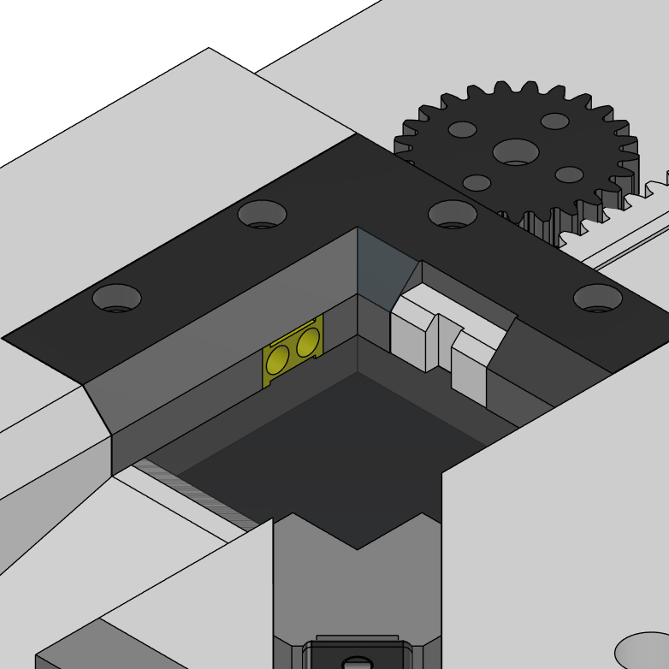
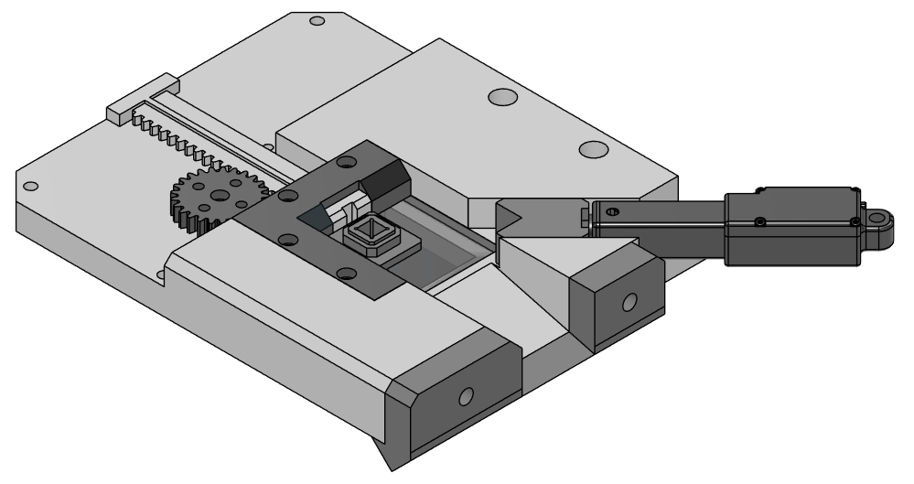
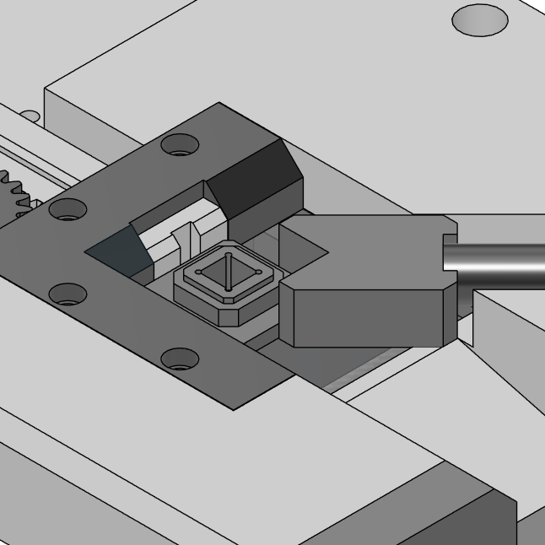
Alignment Jig Module Details
This module detects the workpiece via the ST188 sensor, then drives a linear actuator to push the part into the V-Block for automatic center alignment, using position feedback to detect contact and stop pressure precisely, preventing part damage.
1
Actuonix L12 (Linear Actuator 12V)
Stroke 30 mm
2
ST188 Infrared Sensor
Pushes the part into the V-Block, using position feedback to detect contact and limit clamping force
Stroke 30 mm
Detects the workpiece
waits if absent, triggers
alignment if present.
3
Stepped V-Block
supporting multiple ALPL HT Shape
Re-centers the workpiece even if it was placed misaligned by the operator
Solves:
Lack of Fixturing Mechanism
Inconsistent Measurements
Inconsistent Cycle Time

Slide 52
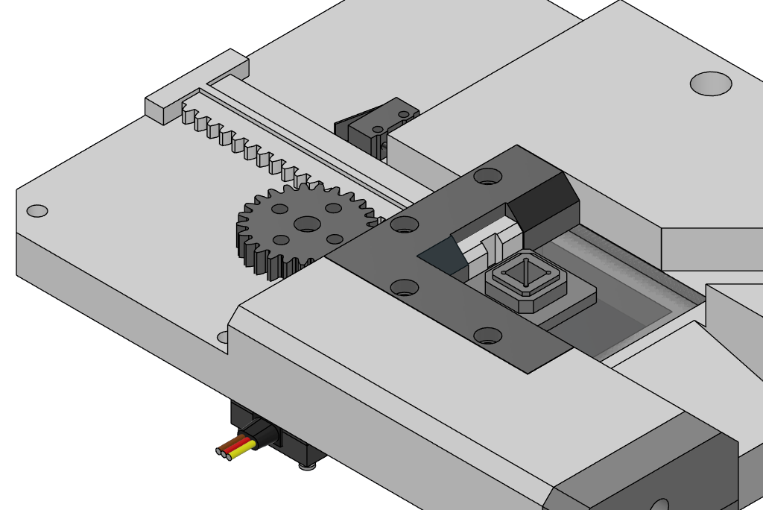
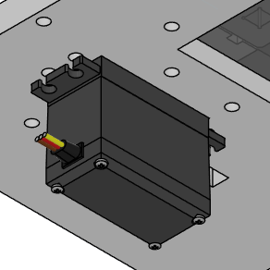
Transition Module Details
This module transfers the workpiece from the alignment point to the sorting point using an MG996R 360° servo driving a 27-tooth gear and pusher, with a limit switch to precisely stop the pusher's travel and halt the servo — ensuring reliable, damage-free hand-off between modules.
2
Limit Switch
1
MG996R Servo (360°)
With 27T Gear
Detects when the pusher reaches its travel limit and stops the servo, preventing over-travel or mechanical strain.
Rotates the gear to drive the pusher, moving the workpiece forward.
3
Gear Pusher
Pushes the part 30 mm from original position
Physically pushes the part from the alignment station toward the sorter.

Slide 53
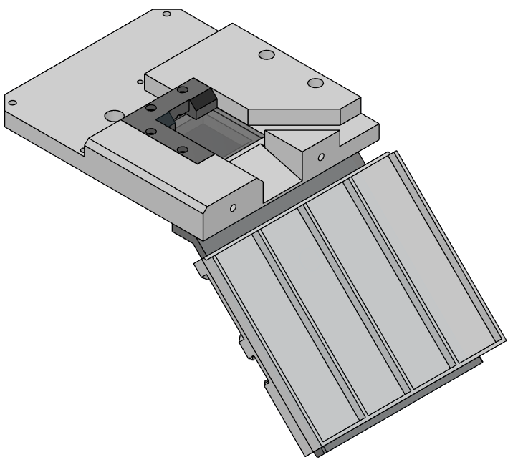
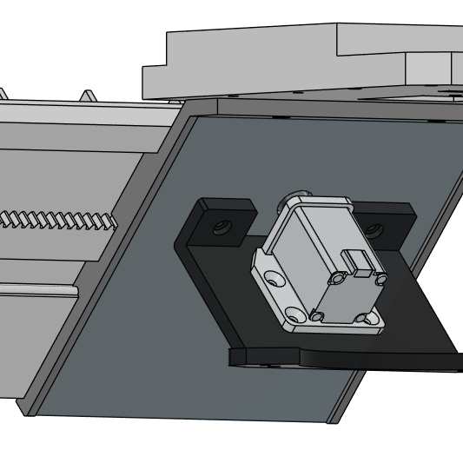

Sorter Module Details
This module uses a stepper motor with a 25-tooth gear driving a gear rack to move a 45°-tilted tray into position, directing the workpiece by gravity into a clearly separated Accept or Reject zone based on the measurement result.
2
NEMA 8 (Stepper Motor 12V)
With 25T Gear
Drives a gear rack mounted beneath the tray, precisely positioning the tray according to the sort command.
1
45° Tilted Tray
Angled to let the workpiece slide/flow naturally into the target zone once positioned.
3
Good/NG Zones
For Good Part 2 Slots, NG Part 2 Slots
Good
Good
NG
NG
Physically separated areas ensure Good and NG parts cannot mix, with the tray moving to the correct zone before each part is released.
Solves:
No Physical Enforcement,
Risk of Sorting Errors
Severe Business Impact from NG mix-up

Slide 54

Control & Feedback Detail
The hardware brain (processing center) and User Interface interaction point.
Microcontroller: Acts as the control unit that reads sensor inputs (e.g., Limit switches for part detection), drives mechanisms (e.g., rotation motors, sorters), and serves as the communication bridge with the Backend Software to send/receive commands.
Status Indication: Features a small OLED display and/or LED indicators (Green/Red) mounted on the jig to provide real-time status updates (e.g., "Ready", "Measuring...", "Finished", "Good", "NG"), guiding the operator's next action instantly.
Physical Button (Hard Control): Supports direct manual triggering and operation from the machine side, in addition to the web-based UI Dashboard (Soft Control).

Slide 55
Flow Process
Homing
Init all modules
Raspberry pi
Software/dashboard
Wait START cmd
receive from raspberry pi
CMD_START
ต้องเป็น new process ของทั้งระบบ
Detect Part
ST188 + debounce
DETECTED_ACK
Align Part
Linear Actuator
ALIGNED_ACK
CMD_TRIGGER_TMX
Trigger TM-X
Wait ACK
MEASURE_ACK

Slide 56
Flow Process
Push Part
Servo + limit switch
PUSHED_ACK
Raspberry pi
Software/dashboard
Wait Result
Good/NG
RESULT GOOD/NG
Sort Execute
Move tray
Loop
next part back to detect part

Slide 57
Summary
Today an ALPL is taken out of the kit, placed on the glass, aligned by hand and matched to a program. The operator reads each value off the screen and writes it down — eight pieces take about 2.55 minutes.
The trouble is where those records end up. They live in Excel, split across sheets with no standard naming, and the specifications are not stored anywhere central — to see them you have to go and ask the operator. Worse, the numbers themselves cannot be trusted: we found 700 of 1,978 parts, 35.39 percent, recorded with the wrong result.
In the new flow the operator fills in what is being measured and presses Start. From there the edge controller loads the program and triggers each part, and the TM-X sends the value and the image straight to the PC. Nobody reads a number off a screen.
As for scope, a week of records showed the HT shape is measured far more often than the others, so that is where the system is aimed first. And at 16 to 20 parts a day the volume is small enough to run on a local PC beside the machine, so no company server was needed.
The system itself is made of eight parts: the web application, core service, data receiver, image server, database, edge controller, the Power BI dashboard, and the measuring program in the TM-X.
Four of those are finished — the core service, the data receiver, the image server and the database. Three are on track: the web application still needs its interface tidied, the edge controller is waiting on the MCU, and the Power BI dashboard needs a shared filter. Only the measuring program in the TM-X has not started.
That one starts today. And next week the PC server goes onto the floor, so operators can run real parts on it.
Notes:
แบบ 2: Pi (Edge Controller) + PC ผ่าน IT (Server, ต่อเน็ตบริษัท)
Devices:
1. Raspberry Pi
2. Switch,
3. PC
4. สาย Ethernet
Pros
1. Gateway รันบน PC เองตลอดเวลา เสถียรที่สุดในทุกแบบ ไม่ต้องพึ่ง Laptop ที่ต้องเชื่อมตลอด
2. Laptop Operator เข้า WebApp ผ่าน browser ผ่าน Office network ได้เลย ไม่ต้องเสียบสาย LAN เข้า Switch
3. Laptop Viewer เปิด Power BI Dashboard ผ่าน internet ทั่วไปได้จากที่ไหนก็ได้ ไม่ต้องไปขอจากทาง Operator
4. Pi เบาภาระที่สุดในทุกแบบ ทำหน้าที่ Edge Controller อย่างเดียว เสี่ยง SD card/performance น้อยสุด
5. PC สเปกสูงกว่า Mini PC/Pi รองรับ DB โต และผู้ใช้เยอะขึ้นในอนาคตได้ดีกว่า
6. มีโอกาสเข้าระบบ backup/security policy ของบริษัทได้ เพราะเป็นอุปกรณ์ที่ผ่าน IT
7. Refresh Dashboard ตาม Schedule ได้ไม่ต้อง Manual
Cons
1. ต้นทุนสูงสุดในทุกแบบ ต้องซื้อ PC ที่มีสเปกรองรับ Server + Gateway
2. ขั้นตอนจัดซื้อผ่าน IT
3. ต้องเปิด internet เข้า PC ตลอดเวลา
4. Single point of failure — ถ้า PC ล่ม DB, WebApp, Power BI Gateway หยุดพร้อมกันหมด (มีแค่ Edge Controller บน Pi ที่ยังทำงานแยกอิสระได้)
5. เพิ่มอุปกรณ์ IT ต้องดูแลเพิ่ม

Slide 58
Summary
Tight ALPL tolerances are critical for reliable IC testing at ADI, but the current manual loading and sorting process causes inconsistent alignment and risks mixing Good/NG parts. This project addresses that by designing and building a semi-automated fixture and sorting system for the HT9046 platform.
Manual process relies on bare glass with no jig, placement angle/position depends entirely on operator skill
No physical barrier between Good/NG parts during sorting, risking yield drops if NG parts slip into the line
Focused on ALPL HT Shape (HT9046/HT9046MX), the highest-frequency and highest-quantity platform
Designed 4 modules: Alignment Jig, Transition, Sorter, and Control & Feedback
Built hardware architecture and wiring diagram integrating Arduino Mega, Raspberry Pi, and the TM-X5065 camera
Currently building and installing the physical prototype
Notes:
ค่าความคลาดเคลื่อนที่เข้มงวดของ ALPL มีความสำคัญอย่างยิ่งต่อการทดสอบ IC ที่เชื่อถือได้ที่ ADI แต่กระบวนการโหลดและคัดแยกด้วยมือในปัจจุบันทำให้การจัดเรียงไม่สม่ำเสมอและเสี่ยงต่อการปะปนชิ้นส่วนที่ดีและชิ้นส่วนที่ไม่ได้มาตรฐาน โครงการนี้จึงแก้ปัญหาดังกล่าวโดยการออกแบบและสร้างระบบจับยึดและคัดแยกแบบกึ่งอัตโนมัติสำหรับแพลตฟอร์ม HT9046
กระบวนการด้วยมืออาศัยกระจกเปล่าๆ โดยไม่มีอุปกรณ์จับยึด มุม/ตำแหน่งการวางขึ้นอยู่กับทักษะของผู้ปฏิบัติงานโดยสิ้นเชิง
ไม่มีสิ่งกีดขวางทางกายภาพระหว่างชิ้นส่วนที่ดีและชิ้นส่วนที่ไม่ได้มาตรฐานในระหว่างการคัดแยก เสี่ยงต่อการลดลงของผลผลิตหากชิ้นส่วนที่ไม่ได้มาตรฐานหลุดเข้าไปในสายการผลิต
เน้นที่ ALPL HT Shape (HT9046/HT9046MX) ซึ่งเป็นแพลตฟอร์มที่มีความถี่และปริมาณสูงสุด
ออกแบบ 4 โมดูล: อุปกรณ์จับยึดสำหรับการจัดเรียง, การเปลี่ยนผ่าน, ตัวคัดแยก และการควบคุมและการป้อนกลับ
สร้างสถาปัตยกรรมฮาร์ดแวร์และไดอะแกรมการเดินสายไฟที่ผสานรวม Arduino Mega, Raspberry Pi และกล้อง TM-X5065
ขณะนี้กำลังสร้างและติดตั้งต้นแบบทางกายภาพ

